Slide 1
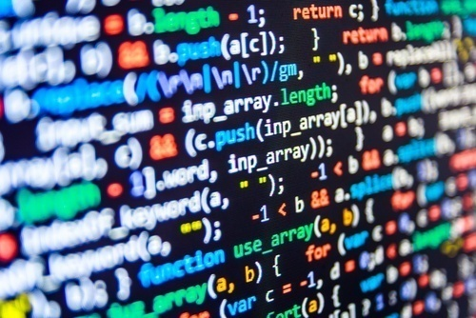
BİLGİSAYAR PROGRAMLAMA
OĞUZ HANOĞLU

Slide 2
ÖZET

Slide 3
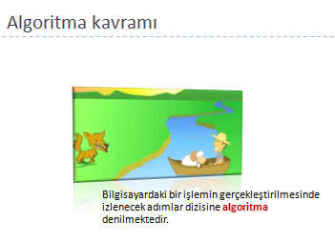
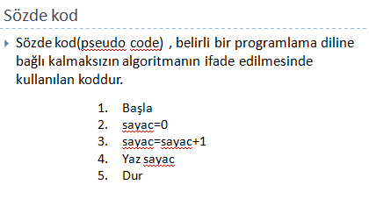
Özet
Geçtiğimiz hafta derse dair genel bir bilgilendirmenin ardından, algoritma kavramıyla tanıştık. Sözde kod ilk tanıştığımız kod türü oldu. Scratch, Blockly programı ile algoritmalar kurduk. C diline giriş yaptık.

Slide 4











Yol Haritası
algoritma
değişken
veri giriş-çıkış
koşul
fonksiyon
dizi -dizgi
döngü
özyineleme
işaretçi
yapı
komut ekranı

Slide 5

Hello, World!: Noktalı virgülü unutmak yok!
;
İnsan dilinde cümle sonuna nokta konulur…
…bilgisayar dilinde ise noktalı virgül.

Slide 6
Örnek
Aşağıdaki komut ekrana ne yazdırır?
printf(“merhaba\naber?”);
m | e | r | h | a | b | a
a | b | e | r | ?

Slide 7
Örnek
Aşağıdaki komutlar ekrana ne yazdırır?
  printf(“1”); // printf(“2”);
  printf(“3”); /* printf(“4”);
  printf(“5”); */ printf(“6”);
1 | 3 | 6

Slide 8
Değişken türleri
Tam sayı türleri
…
int (4 byte)
…
Ondalıklı sayı türleri
…
double (8 byte)
Karakter türü
char (1 byte) (256 farklı karakter ifade edilebilir)
Bu değişkenleri mutlaka bir fonksiyonun içinde (örn. main) tanımlamalıyız.
Değişkenlerimiz, yerelleşmiş(bir fonksiyona ait) olmalıdırlar.

Slide 9
Hatırlatma : Değişken türleri
Tamsayı türleri
short (2 byte) (-2¹⁵ ile +(2¹⁵ – 1) arasında)
int (4 byte)
long (4 byte) (-2³¹ ile +(2³¹ – 1) arasında)
Ondalıklı sayı türleri
float (4 byte)
double (8 byte)
Karakter türü
char (1 byte) (256 farklı karakter ifade edilebilir)
Bu değişkenleri mutlaka bir fonksiyonun içinde (örn. main) tanımlamalıyız.
Değişkenlerimiz, yerelleşmiş(bir fonksiyona ait) olmalıdırlar.

Slide 10
Bilgisayarlarda Veriler ve Veri Türleri
Bit/Bayt Kavramı
Bit, bir bilgisayarın hangi tabanda çalışıyorsa o tabana ait bir basamağını ifade eder.
Günümüz bilgisayarları ikilik tabanda çalışmaktadır ve bir bit yalnızca iki değer alabilir: 0 ve 1.
Bayt ise 8 bitten oluşmaktadır (8-bit).

Slide 11
Değişkenleri tanımlamak ve değer atamak
Initialization: Variables may be given initial values, or initialized, when declared. Examples:
int length = 7 ;
double diameter = 5.9 ;
char initial = 'A' ;
length
7
diameter
5.9
initial
'A'
! ' 'ları unutmayalım

Slide 12

Bu algoritmanın ekran çıktısı nedir?
başla
sayac=0
sayi=0
Eğer sayi > 50 ise git 8
Eğer sayi mod 6 = 0 ise sayac=sayac+1
sayi=sayi+1
Git 4
Yaz sayac
Dur
Bu algoritma [0-50] aralığında 6 in katı olan sayıların adedini sayar.
9
https://scratch.mit.edu/projects/277506708/editor

Slide 13
Anlayamadığınız yerleri bizlere sorunuz.
1. DERS SONU

Slide 14
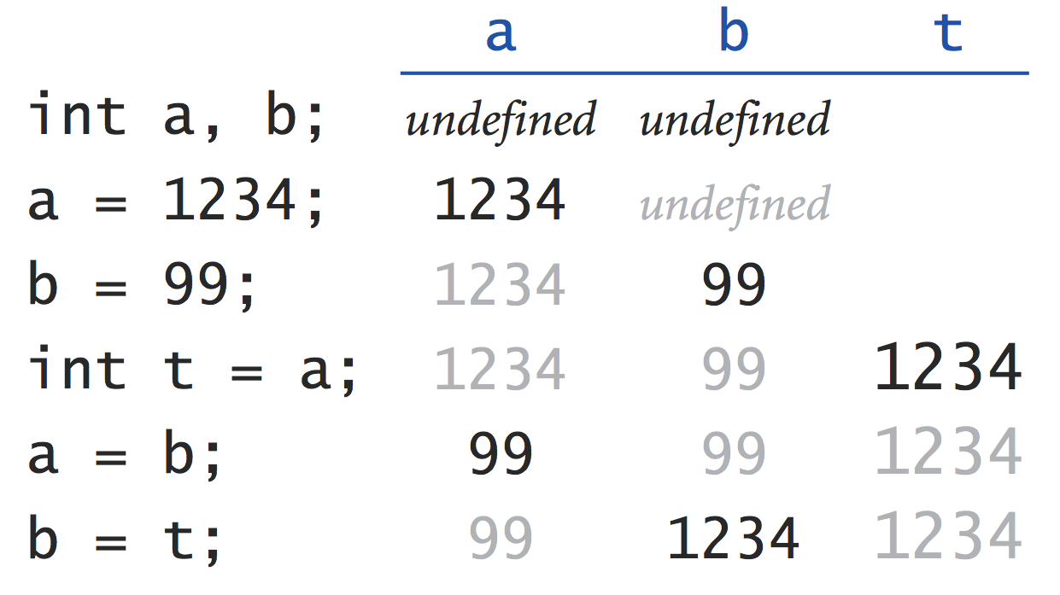
Değişkenlerin tanımlanması ve değer atanması
garbage
garbage
garbage

Slide 15
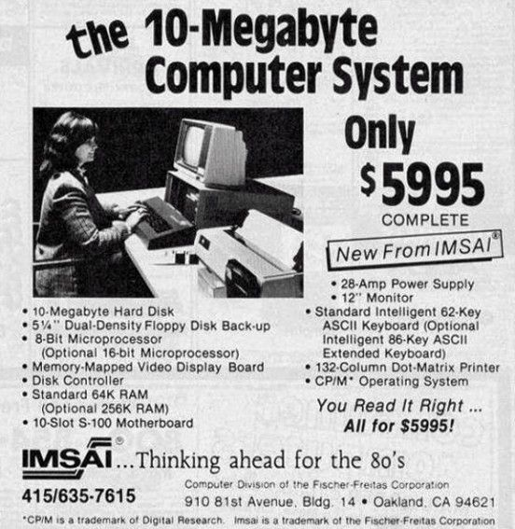
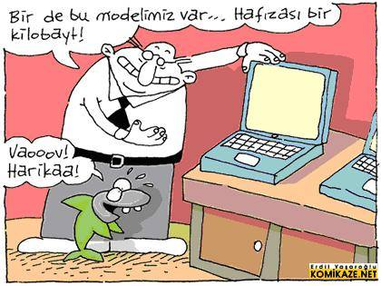
Bunu biliyor musunuz?
Sene
1977

Slide 16
Değişkenler ve bellek ilişkisi
When we declare a variable
  Space is set aside in memory to hold a value of the specified data type
  That space is associated with the variable name
  That space is associated with a unique address
Visualization of the declaration
  int sira;
&
sira
garbage
!
printf(“%d”, &sira);
Komutuyla sira değişkenin adresini ‘decimal’ olarak öğrenebiliyoruz.

Slide 17
char türü
C'de ve diğer birçok programlama dilinde char değişkeni bir tam sayı olarak kabul edilir. char değişkenine programda nasıl davranıldığına göre char değişkeni görsel olarak bir karakter olarak görünebilir veya tam sayı karşılığı ile işlem yapılabilir.
char değişkeni tam sayı karşılıklarını ASCII tablosundaki değerlerden alır. Örneğin 0 rakamının karakter karşılığı ASCII tablosunda 48'dir. Küçük 'a' karakterinin ASCII tablosundaki karşılığı 97'dir.

Slide 18
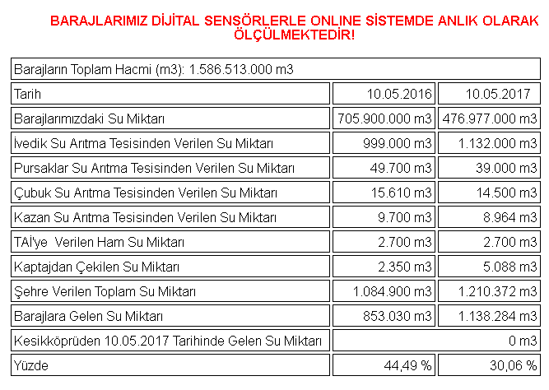

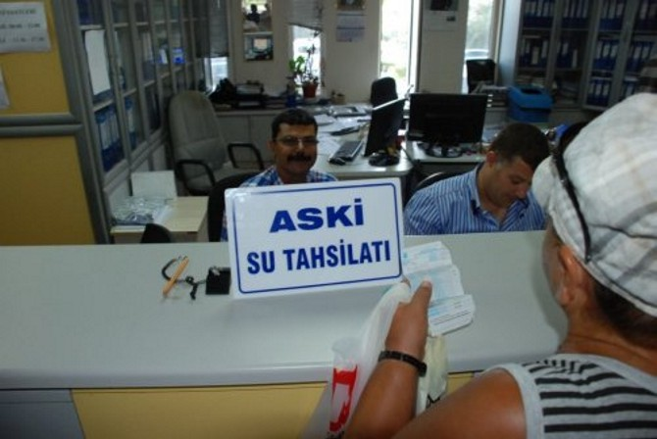
ASKİ Tablosu
Konunun bizle alakası yoktur.

Slide 19
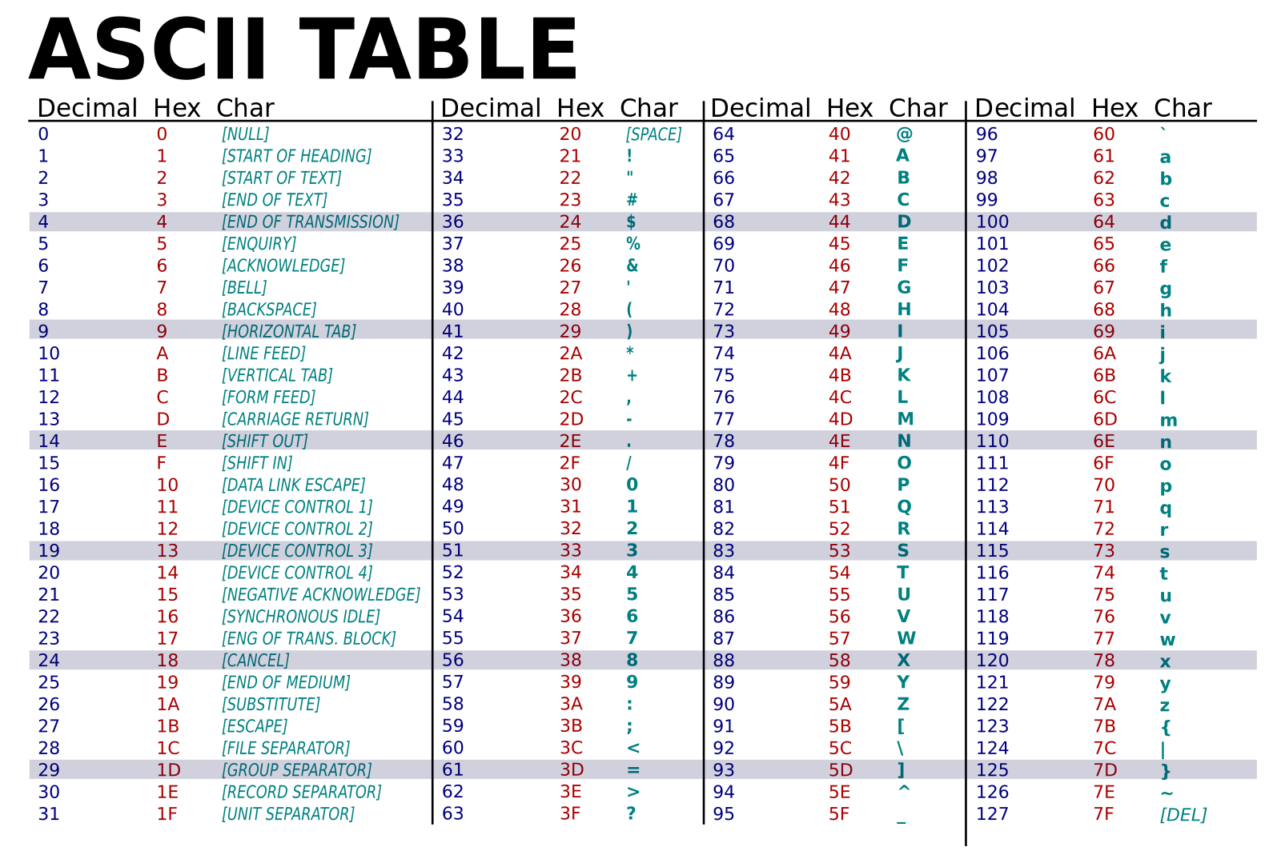
127’den sonrası da vardır (ç,ğ… gibi karakterleri de içerir.

Slide 20
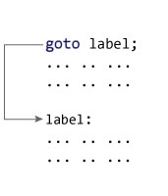
Neden goto KULLANMAMALIYIZ?
Kullanımız algoritma öğrenirken gördüğümüz “Git Adım3”e benzer, ancak biz bu sözde kodu goto harici yöntemlerle C dilinde koda dökeriz.
goto, etiketlenen kısma kodu zıplatır.
Oradan oraya zıplama ibareleri taşıyan bir kod düşünün… goto’lar ile kodunuz, anlaşılması ve geliştirilmesi çok zor bir hal alır. Oysa goto’nun C dilinde çok güzel (bkz. döngüler) alternatifleri vardır.
DİKKAT! BU DERSTE GOTO KULLANMAK ÖDEVDE, LABDA VE SINAVDA PUAN KAYBETTİREBİLİR.
Reasons to avoid goto statement
  Though, using goto statement give power to jump to any part of program, using goto statement makes the logic of the program complex and tangled. In modern programming, goto statement is considered a harmful construct and a bad programming practice.
  The goto statement can be replaced in most of C program with the use of break and continue statements. In fact, any program in C programming can be perfectly written without the use of goto statement. All programmer should try to avoid goto statement as possible as they can.
goto kullanmayın! Kullananı uyarın!

Slide 21
SAKINCALI KULLANIM: Küresel değişkenler
#include <stdio.h>
int kuresel_degisken;
int main(){
kuresel_degisken=2;
return 0;
}
double fonksiyon(){
kuresel_degisken--;
}
DİKKAT!
Küresel
(global) değişken kullanmak iyi bir alışkanlık değildir ve size ödevlerde ve sınavlarda önemli miktarda puan kaybettirebilir.
Değişkenlerinizi her zaman bir fonksiyon içerisinde (örn. main içerisinde, henüz başka bir fonksiyon tanımlamayı görmedik) tanımlamış olun.

Slide 22
SAKINCALI KULLANIM: Küresel değişkenler
#include <stdio.h>
int kuresel_degisken;
int main(){
kuresel_degisken=2;
return 0;
}
double fonksiyon(){
kuresel_degisken--;
}
DİKKAT!
Küresel
(global) değişken kullanmak iyi bir alışkanlık değildir ve size ödevlerde ve sınavlarda önemli miktarda puan kaybettirebilir.
The problem with global variables is that since every function has access to these, it becomes increasingly hard to figure out which functions actually read and write these variables.
To understand how the application works, you pretty much have to take into account every function which modifies the global state. That can be done, but as the application grows it will get harder to the point of being virtually impossible (or at least a complete waste of time).
If you don't rely on global variables, you can pass state around between different functions as needed. That way you stand a much better chance of understanding what each function does, as you don't need to take the global state into account.
Çok detaylı bir anlatım:
http://wiki.c2.com/?GlobalVariablesAreBad

Slide 23
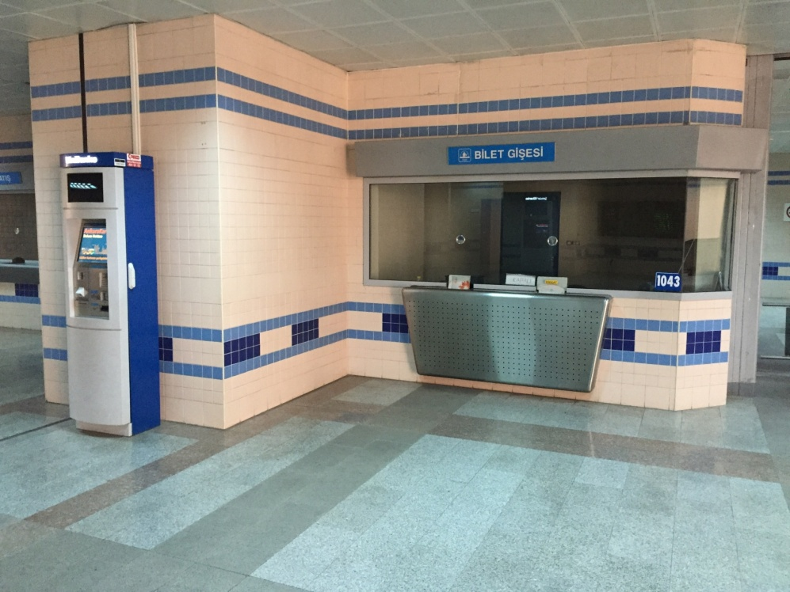

Bunu biliyor musunuz? Teknoloji ve mesleklerin dönüşümü
“… currently demonstrated technologies could automate 45 percent of the activities people are paid to perform”
Bizim bir mühendis akraba var. Hiç programlama gerekmiyormuş meslekte. “Word Excel yeter” dedi.
Zaten ben mesleğimi yapmayacağım, satış yapacağım.
Ve programlamayı öğrenmemek için uydurabileceğim daha nice bahanelerim var.
13 Ağustos 2018 – MTA Metrosu
“Bilet gişesi memurluğu artık yok.
Biletlerinizi “MiniBanko”dan alınız.”

Slide 24
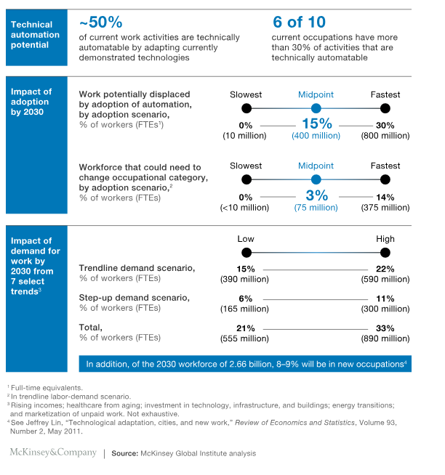
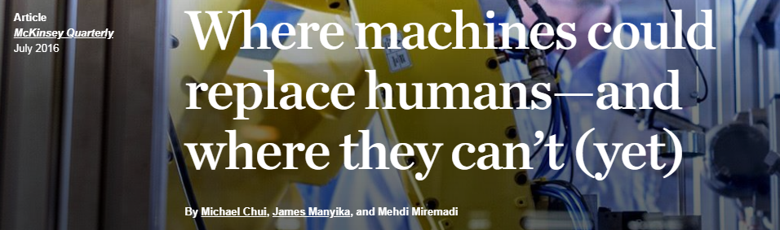
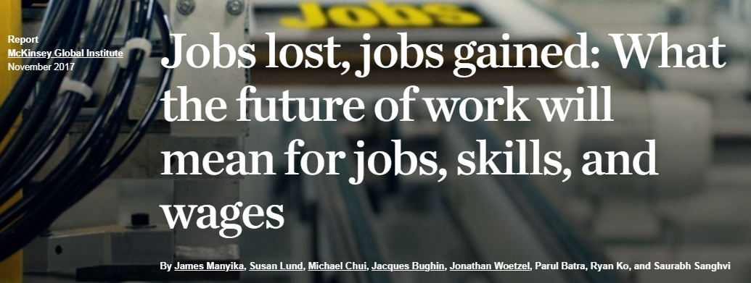
Bunu biliyor musunuz? Teknoloji ve mesleklerin dönüşümü
“… currently demonstrated technologies could automate 45 percent of the activities people are paid to perform”

Slide 25

printf
Ekrana çıktı yazdırma komutu
Çıkışı yer tutucu ile biçimlendiririz.
Bu yüzden printformatted

Slide 26
printf’te kaçış karakterleri
Bazı önemli kaçış karakterleri şunlardır.
Bir kaçış karakterini
\ (backslash) karakteri ile beraber kullanmak gerekir.
\n | Çıktı metni içerisine bir yeni satır ekler. Bu karakterin kullanıldığı bir çıktı metni ekrana yazdırıldığında bu karakterden sonra gelen karakterler bir alt satıra geçer.
\" | Çift tırnak karakteri metin tanımlaması için ayrılmıştır. Bu nedenle çift tırnak karakterinin metnin içerisinde yer alması isteniyorsa bu kaçış karakter kullanılmalıdır.
\\ | Backlash (\) karakteri de kaçış karakterleri tanımlamak için kullanıldığından eğer metin içerisinde yer alması isteniyorsa çift şekilde kullanılmalıdır.
\t | Çıktı metni içerisine bir tab karakteri yerleştirir

Slide 27
printf içine birden fazla dizgi yerleştirmek
printf’te iki dizgiyi ayrı ayrı yazabiliriz. O birleştirir.
  printf("Merhaba!" "Nasilsin");
Bu sayede uzun bir dizgiyi iki satırda yazmak da mümkün.
  printf("Merhaba!"
  "Nasilsin");
Önümüzdeki haftalarda dizgi konusunda da bu özelliği kullanabileceğiz.
  char a[30]= "Merhaba!" "Nasilsin";
  // char a[30] = "Merhaba!Nasilsin";

Slide 28
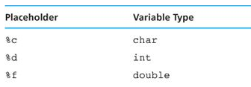
Yer tutucuların türleri
Same placeholders are used in printf and scanf
For a char array (string), we use %s instead of %c.
Using %f or %lf has no difference in printf.

Slide 29
Neler öğrendik?
bit ve bayt kavramları
  16lık taban, 2lik taban
Değişken türleri
  char : ‘’ içinde, ASCII tablosu var, 1 bayt, [0-255]
  int: tam sayı, 4 bayt
  double: Ondalıklı sayı, virgülden sonra çok basamak (10-12)
printf
  yer tutucular: int için %d …

Slide 30
Alıştırma
#include <stdio.h>
int main(){
int sayi = 34, sayi2,sayi3;
sayi2 = sayi % 7;
sayi3 = sayi / 7;
sayi = sayi3-sayi2;
printf("%d#-%d#"
"-%d", sayi, sayi2, sayi3);
return 0;
}
-2#-6#-4
ipucu: eksi(-) de ASCII değeri olan bir karakterdir ve her karakter bir hücre işgal eder ekranda.
ipucu: % işareti mod anlamında gelir. “Bölümünden kalan” demektir.
ipucu: pay ve payda tam sayı ise C dilinde sonuç da tam sayı olur! Küsurat atılır.
ipucu: printf içerisinde birden fazla “” varsa bitiştirilir, bu teknikle printf kodda iki satıra yayılabilir.
Notes:
7geçe

Slide 31
Anlayamadığınız yerleri bizlere sorunuz.
2. DERS SONU

Slide 32
ÖZET

Slide 33
ÖZET: Değişkenleri tanımlamak ve değer atamak
Initialization: Variables may be given initial values, or initialized, when declared. Examples:
int length = 7 ;
double diameter = 5.9 ;
char initial = 'A' ;
length
7
diameter
5.9
initial
'A'
! ' 'ları unutmayalım

Slide 34
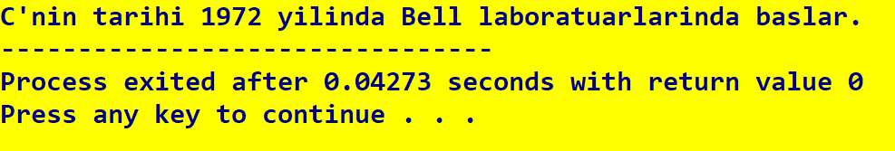
printf ve yer tutucu kullanımı
Sanki bir bulmaca hazırlıyorsunuz ve peşinden de cevap anahtarını paylaşıyorsunuz.
C’nin tarihi _______ yılında ________ laboratuarlarında başlar.
printf(“C’nin tarihi %d yilinda %s laboratuarlarinda baslar.”,1972,“Bell”);

Slide 35
printf fonksiyonunda yer tutucular
printf(“That equals %lf kilometers.\n”, kms);
If kms is equal to 16.03, the display on the monitor is:
That equals 16.030000 kilometers.
%lf is called a placeholder and replaces the value of kms in the format string
A placeholder always starts with a % sign.
%lf marks the display position for a type double variable.

Slide 36
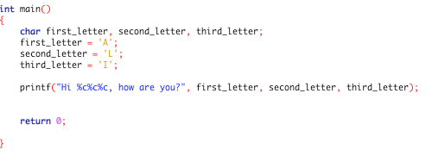
Birden çok yer tutucu kullanılabilir
Format strings can have multiple placeholders.
C matches variables with placeholders in left-to-right order.

Slide 37
Yer tutucularla biçimlendirme yapmak
% . lf
%lf olması şart değil;
%d, %c, %s de olabilir
1) Önce burayla ilgilenin ve verinin nasıl bir biçimde gözükeceğine karar verin.
3.14? 3.141?
12? 0012?
Ali Veli? Ali Ve?
2) Biçimini belirlediğiniz veriye ekranda kaç hane ayrılsın ? (veriden daha küçük hane sayıları pasif olur) Sağa(+) mı sola (-) mı dayalı olsun?
Detaylar sunum sonundaki ek slaytlarda

Slide 38

Sınavlarda dikkat!
Sınavlarda soruları titizlikle çözmeli. Cevabımı dikkatlice kontrol etmeliyim.
printf(“%lf”, 3.5*2.0);
  Ekran çıktısı 7.000000 olur 7 değil!
printf(“%lf”, 7); //kendisi int’ten double’a çevrimi burada yapamıyor.
  Ekran çıktısı 0.000000 olur 7.000000 değil!
printf(“%lf”, (double)7); ya da printf(“%lf”, 7.0);
  Ekran çıktısı 7.000000 olur! // (double) kullanımını ileride göreceğiz.(bkz. Tür dönüşümü)
%lf kullanmak %.6lf yazmaya denk geliyor. C dili varsayılan olarak noktadan sonra 6 sıfır koyuyor.

Slide 39
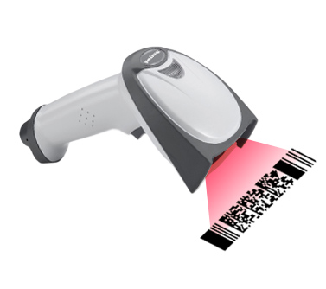
scanf
Ekrandan değer alma komutu
Alacağımız değeri, biçimine uygun şekilde kaydederiz.
Bu yüzden scanformatted

Slide 40
scanf fonksiyonundaki yer tutucular(printf ile aynı)

Slide 41

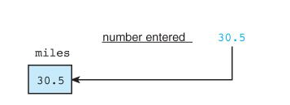
scanf fonksiyonunun çalışma şekli
scanf function does not execute until the user presses the <Enter> key after writing the required value on the keyboard.
scanf %lf accepts integer entries.
If you enter 30, it can understand that you mean 30.0 .

Slide 42
Birlikte kodlayalım
Şu yazışmayı yapabilen kodu yazalım.
  Senin yaşın kaç?
  19 (Kullanıcı girişi)
  19 yaşında olmak ne güzel.
ÖNCE SÖZDE KODLA

Slide 43
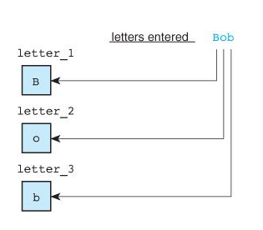
scanf fonksiyonu
scanf function scans three variables from the input device and stores them as character type variables.

Slide 44
scanf’te hangi kullanım daha iyi?
int a, b, c;
printf("Lutfen 3 tane tam sayi giriniz: ");
scanf("%d %d %d", &a, &b, &c);
int a, b, c;
printf("Lutfen 3 tane tam sayi giriniz.\n ");
printf(“sayi1:”); scanf(“%d”, &a);
printf(“sayi2:”); scanf(“%d”, &b);
printf(“sayi3:”); scanf(“%d”, &c);
Kullanıcı açısından giriş kolaylığı sağladığı için bu kullanımı tercih ediniz.

Slide 45
Kullanıcıdan sayı almak
#include <stdio.h>
int main()
{
int yas;
printf("Yasinizi giriniz:"); //soru kismi
scanf("%d", &yas); //& koymayı unutmuyoruz
printf("%d yas yolun %.2lf'si eder.", yas, yas/70.0);
return 0;
}
Tipik bir hata: scanf’in içerisine ekrana yazdırılması istenilen şeyleri yazmak

Slide 46

Alıştırma
Kullanıcı kod çalıştıktan sonra 5 değerini girmiştir.
(5’e basmış ve enter’a basmıştır.)
#include <stdio.h>
int main()
{
int sayi=1, sonuc=2;
sonuc = sayi*sayi;
printf("Sayi:");
scanf("%d", &sayi);
printf("Sonuc:%d",sonuc);
return 0;
}
Bu tür soruları sınavda yanlış yapan öğrenci sayısı çok fazla olabilmektedir.
İpucu: Kod yukarıdan aşağı doğru akar.

Slide 47
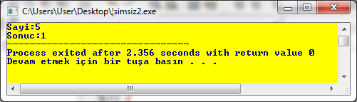
Doğrusu
TAM CEVAP İSTENMEKTEDİR.
1 tane : dahi unutmayınız!
Puan kaybı olabilir!
S | a | y | i | : | 5
S | o | n | u | c | : | 1

Slide 48
Algoritmik sıralamanın önemi
#include <stdio.h>
#define PI 3.14
int main()
{
double r, daireninCapi= 2*PI*r;
printf("Sonuc: %lf", daireninCapi);
r = 5.0;
return 0;
}
Bu kod ekrana çöp(genelde 0) yazdırır. Neden?

Slide 49
scanf’te neden & kullanırız?
printf'ten farklı olarak scanf'te değişkenlerin başına & işareti konulur (dizgiler hariç – dizgi isimleri zaten adres görevi görürler) . Bu işaret değişkenlerin adreslerini belirtmektedir ve işaretçiler konusunda anlatılacaktır.

Slide 50



scanf’teki & işareti
Sınavda unutmamalıyım!
Sınavdan
önce
Sınavdan
sonra
Sınava gelirken

Slide 51
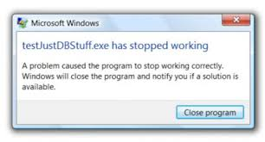
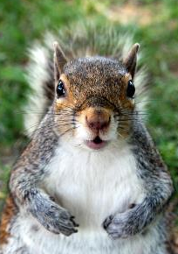
& işareti unutulursa ne olur?
The format string %lf consists of a placeholder(s) that tells scanf what type of data to copy into the variable miles.
Each variable is preceded by the ampersand character (&)
& tells scanf function where to find each variable’s location in the memory.
scanf(“%lf”, miles);
Eyvah! Bilgisayarı bozdum!

Slide 52
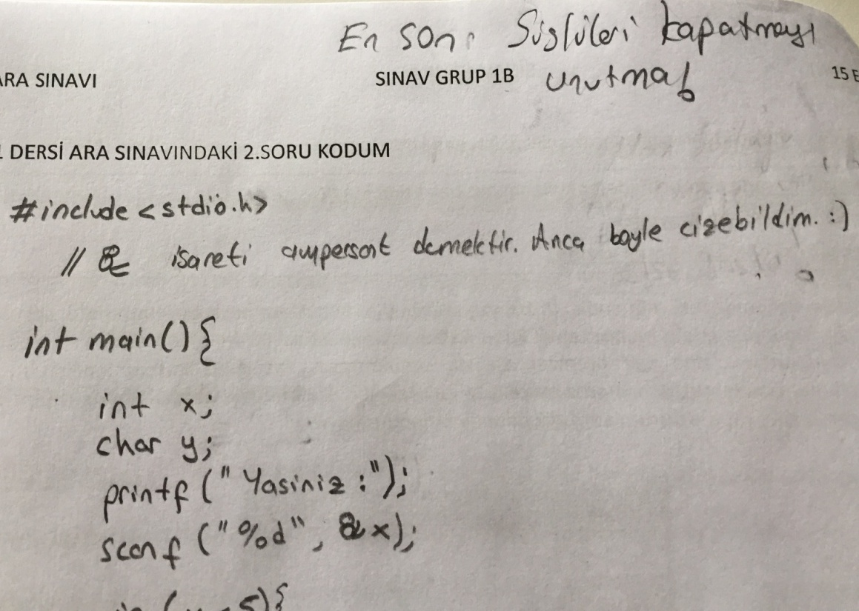
Bunu biliyor musunuz? & (ampersand)
Sınavdan önce bu işareti çizebiliyor olun ☺
Bir öğrencinin sınav kağıdından…
Neden ampersand?
Özetle:
Latince’de “et”, İng.de “and” demek
et’in eğimli yazımı zamanla & olmuş
& bir ara İngiliz alfabesinin sonunda yer almış.
O dönemde alfabeyi sayarken:
… x, y, z, and and
demek tuhaf olunca
x vay zed and per se and
derlermiş. (per se=by itself)
Bu deyiş zamanla ampersand’a dönüşmüş.
Günümüzdeki alfabede & yok.

Slide 53
Anlayamadığınız yerleri bizlere sorunuz.
3. DERS SONU

Slide 54
scanf özellikleri (tipik yanlışlar)
scanf’te scanf(“%d, &sayi”); kullanımı yanlıştır.
scanf’te scanf(“%.3lf”, &sayi); kullanımı yanlıştır. .3lf kullanımı printf içindir.
scanf’in ilk parametresinde “” lar içinde genelde hep %d gibi yer tutucular kullanır, bunun dışında bir metin genelde kullanmayız.
  scanf(“Deger giriniz:%d”,&sayi); kullanımı yanlıştır.

Slide 55
scanf özellikleri (biçimli değer almak)
Kullanıcının değerleri hangi biçimde gireceğini biliyorsak şöyle bir scanf kullanımı vardır:
  scanf(“aa%dbb%dcc”, &x,&y);
  Kullanıcı aa5bb9cc girişi yaparsa x’e 5, y’e 9 kaydedilir.
  Bunun örnek bir kullanımı 09/12/2017 gibi tarih girişlerini almak için scanf(“%d/%d/%d”, &gun, &ay, &yil); olabilir.

Slide 56

scanf
Klavyeden girilen değerler, enter’a basıldığında stdin (standard input) isimli bir tampona yerleştirilir.
stdin içeriği
scanf’ı öğreniyorum.

Slide 57
scanf
Kullanıcının girdiği değerini stdin’den tarar (alır) ve adı verilen değişkenin hafızadaki adresine(&) yerleştirir.
Tarama işleminde girdinin biçimini kendisine sunarız.
Bu yüzden scanformatted
stdin içeriği
scanf’ı öğreniyorum.

Slide 58
scanf – Tampon Kavramı
Kodda scanf komutuna gelindiğinde, scanf hemen kodu durdurmaz.
Önce tampona bakar, tamponda veri varsa oradan tarama yapar ve taradığı veriyi tampondan siler.
Ancak tamponda veri yoksa, kullanıcının tamponu doldurması için kodu durdurur ve kod klavyeden giriş+enter bekler.

Slide 59
Tampon olayını netleştirici kodlama
Tamponu doldurunuz: 12 15 18
scanf___________________
printf(“ilk scanf tampondan %d’i okudu”, …)
bir sayi giriniz:
scanf(___________________
bir sayi giriniz:
scanf(___________________
//Kod hiç durmadı çünkü aradığı değerler tamponda vardı

Slide 60
scanf’in “enter”ı karakter görme sorunu
scanf komutunun kullanıcıdan “%c” ile karakter alırken enter’ı da karakter görmesi nedeniyle oluşan soruna dair bir kodlama yapalım.
Kullanıcıdan sırayla 3 tane harf isteyip, her harf girişinizde de girmiş olduğunuz harf şudur şeklinde yazı yazdıran bir kod yazalım.
  İlk harfi giriniz:
    a
  Girmiş olduğunuz harf a harfidir.
  …

Slide 61
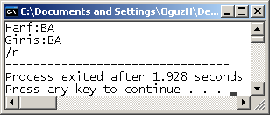
Alıştırma
Kod çalıştıktan sonra kullanıcı BA yazmış ve enter’a basmıştır.
#include <stdio.h>
int main()
{
char h1='1',h2='2',h3='3';
printf("Harf:");
scanf("%c", &h1);
scanf("%c", &h2);
scanf("%c", &h3);
printf("Giris:%c%c%c",h1,h2,h3);
printf("/n");
return 0;
}
En başta “Harf:” yazıldı ve scanf’e geldiği için kod durdu. B h1’e, A h2’e ve enter da h3’e kaydedildi. Sonraki printf ile bunlar yazdırıldı. (enter alt satıra inme şeklinde kendini ekranda gösterdi.) En son /n (\n ile karıştırmayın.) ekrana yazdırıldı.

Slide 62
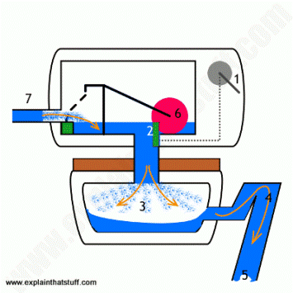
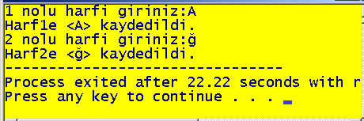
Ayrı bir tampon temizleme yöntemi: fflush
scanf kullanıcıdan veri almak yerine, bir önceki scanf’ten arta kalanları almaya kalkıyorsa
  fflush(stdin); ile giriş tamponu boşaltılabilir
char harf1, harf2;
printf("1 nolu harfi giriniz:");
scanf("%c", &harf1);
printf("Harf1e <%c> kaydedildi.", harf1);
fflush(stdin); //tampon bosaltildi.
printf(“\n2 nolu harfi giriniz:");
scanf("%c", &harf2); // “ %c” yazmaya gerek kalmadi.
printf("Harf2e <%c> kaydedildi.", harf2);
flush İngilizce’de
sifon demektir.

Slide 63
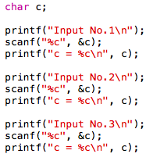
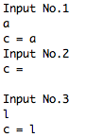
scanf’in “enter”ı karakter görme sorunu
Note that when you are working with characters, whitespace and enter are considered characters themselves!
output

Slide 64
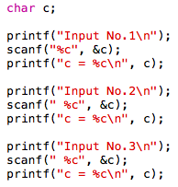

“-boşluk-%c” kullanarak sorunu çözmek
How to fix the output? ;
Use a whitespace before %c.
output
in scanf a white space before %c tells the compiler to eat all whitespaces and special characters, such as enter

Slide 65
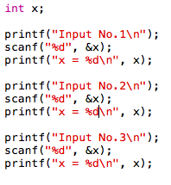

“%d” kullanırken boşluk gerekmez çünkü…
Do we need such a whitespace when we use %d? No
output
%d in scanf eats all the special characters by itself because scanf expects numbers, not characters. But when you use %c in scanf , scanf expects characters and enter/whitespace are characters themselves!

Slide 66
Hata Türleri
Temel olarak 3 çeşit hata türü bulunmaktadır.
Söz dizim (Syntax) Hataları: Programcının kod yazma esnasında yaptığı yazım hatalarıdır.
int x = 4 +;
char x = “A”; //tek tırnak olmalı.
int 7cuceler = 7;
Yukarıdaki örneklerin hepsi syntax hatası olarak adlandırılmaktadır. Söz dizim(Syntax) hataları derleyici (compiler) tarafından yakalanır ve programın çalıştırılmasına izin verilmez.

Slide 67
Hata Türleri
Çalışma Zamanı (Run-time) hataları: Programın düzgün bir şekilde derlenip çalıştırıldıktan sonra görülen hatalardır.
int sayi;
printf("Sayiyi giriniz:");
scanf("%d",sayi);
printf("Tesekkurler.");
Yukarıdaki örnekte bir söz dizim hatası bulunmamaktadır ve kod düzgün bir şekilde çalışacaktır. Ancak;
scanf’te & unutulmuştur. Kod scanf’e geldiğinde çalışma zamanı hatası verecektir.
Bir başka örnek de kullanıcıdan x sayısını alıp, kodun devamında 5/x değerini hesaplatmaya çalışmanızdır. Burda da 0 girişi yapılırsa, kod çalışma zamanında hata verir.
Kod derlenir ve sorunsuzca çalışır.
(söz dizimi hatası değildir.)

Slide 68
Hata Türleri
Mantık (logical) hataları: Program düzgün bir şekilde derlenmiş, çalıştırılmış ve herhangi bir çalışma zamanı hatası alınmamıştır. Ancak, programdan beklenen işlemler doğru bir şekilde yapılamamaktadır.
int x = 7;
int y = 3;
printf(“Bolme islemi kalani: %d”, (x / y));
Yukarıdaki örnekte programcı bölme işlemi yapan bir kod yazmak istemiştir. Ancak, bölme işlemi ile kalan bulma işlemi karıştırıldığı için ekranda yanlış değer görülmektedir.
Mantık hataları sıkça görülen hatalardır. Programcılar kodlarını düzgün bir şekilde derlemelerine ve bir çalışma zamanı hatası almamalarına rağmen kodlarının düzgün çalışmadığına sıkça şahit olurlar. Bu durumlarda programcının koda tekrar dönerek hatanın kaynağını bulması ve bu hatalı kodu yeniden düzenleyerek düzeltmesi gerekir.

Slide 69
Sınavdaki Çıktı Sorularının Metninden
(Mantık hatası haricinde) Hata içerdiğini düşündüğünüz sorularda ne tür bir hata olduğunu aşağıdaki seçeneklerden seçerek cevap kutusunun içine (örn. “HATA1” şeklinde) yazınız VE açıklamasını cevap kutusunun altına ya da soruya yakın başka boş bir alana (örn. “Çünkü koddaki … eksik.” şeklinde)belirtiniz.
HATA1:Kod hiç derlenemeyecektir.
HATA2:Kod derlenecek ama çalışması esnasında hata verecektir.
HATA3:Kod derlenecek ama çalışması esnasında sonsuz döngüye girecektir.
Yukarıdaki ifadelere uymayan hatalarda (örneğin mantık hatası içerdiğini düşündüğünüz sorularda) hatasız sorularda olduğu gibi sadece ekran çıktısını yazınız, HATA# vs. yazmayınız.
Örnek bir cevap:
H | A | T | A | 2
Çünkü scanf’te & işareti yok.
scanf(“%d”, &sayi); şeklinde
olmalıydı.
Mantık hatalarını, bu soru türünde tespit etmenizi beklemiyoruz. Onlarda mantık hatalı kodun çıktısını doğru şekilde cevabını yazmanız yeterli.

Slide 70

Alıştırma
#include <stdio.h>
int main() {
int age;
printf("Yas:");
scanf("%d", &age);
printf("Ben:%d",
age*age);
return 0;
}
HATA1:Kod hiç derlenemeyecektir.
HATA2:Kod derlenecek ama çalışması esnasında hata verecektir.
HATA3:Kod derlenecek ama çalışması esnasında sonsuz döngüye girecektir.
Virgülden sonra alt sanıra inildiğinde komut bölünmemektedir.
: de dahil olmak üzere tüm metni cevap kağıdınıza kodlayınız. Sınavda bu kısım size kodlanmış olarak verilir.
Y | a | s | : | 1 | 2
B | e | n | :

Slide 71
Peki, bu sorunun cevabı nedir?
#include <stdio.h>
int main() {
int age;
printf("Yas:");
scanf("%d", age);
printf("Ben:%d",
age*age);
return 0;
}
Y | a | s | : | 1 | 2
B | e | n | : | H | A | T | A | 2
Çünkü scanf’te & kullanılmamış.
Y | a | s | : | 1 | 2
B | e | n | :

Slide 72
Neler öğrendik?
scanf
  & işareti
  tampondan değer alması
  “%c” ile “ %c” arasındaki fark
  enter da bir karaktermiş
Hata türleri
  Söz dizim (syntax), çalışma zamanı(runtime), mantık(logic)

Slide 73
Anlayamadığınız yerleri bizlere sorunuz.
4. DERS SONU

Slide 74
ÖZET

Slide 75
Özet
Tampon kavramının tekrardan anlatılması
printf ile scanf fonksiyonları arasındaki farkların anlaşılabilmesi (bkz. printf(“Sayi1:%d”); yanlış kullanımı) önce sözde kod
SÖZDE KOD
“Harf1:” yazdir.
Klavyeden al ve h1’e kaydet.
“Harf2:” yazdir.
Klavyeden al ve h2’e kaydet.
“Harf3:” yazdir.
Klavyeden al ve h3’e kaydet.
Üçünü de ekrana “” içinde yazdir.

Slide 76
ŞİMDİYE KADAR ÖĞRENDİKLERİMİZİN BAZILARI
Algoritmalar
  Sözde kod
Değişken kavramı ve kullanımı
  Değişkenler isimlendirme kuralları/kabulleri
  Değişken türleri (int, double, char…)
printf ile ekrana biçimli şekilde yazı yazdırmak
scanf ile kullanıcıdan biçimli şekilde değer alabilmek
EK SLAYTLARDAN ÖĞRENMENİZİ BEKLEDİĞİMİZ KISIM
C dilinin genel yapısı #define, #include, return 0; …
…

Slide 77
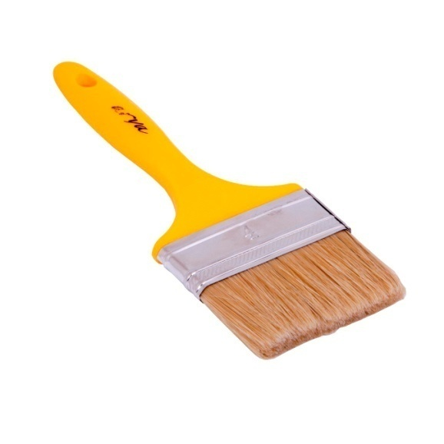
Bunu biliyor musunuz?
“light” şeklinde geçse de bunlar esas renkler… Denemeye bunlardan başlayın.
system("COLOR 5E");
  Kod ekranının arkasını 5(mor) rengine boyar.
  Yazıyı E(açık sarı yazılmış ama esas sarı) rengine boyar.
  Bu iki harfi oynayarak istediğiniz rengi seçebilirsiniz.
  Renk tablosu şu şekildedir:
  Color Codes:
  0 = Black
  1 = Blue
  2 = Green
  3 = Aqua
  4 = Red
  5 = Purple
  6 = Yellow
  7 = White
  8 = Gray
9 = Light Blue
A = Light Green
B = Light Aqua
C = Light Red
D = Light Purple
E = Light Yellow
F = Bright White
system komutu bir kütüphane eklenmesini istememektedir. Sizin bilgisayarınızda istiyorsa .cpp olarak kaydetmiş olabilir misiniz? Hayır ise, stdlib.h kütüphanesini ekleyiniz.

Slide 78
Kullanıcıdan isim almak
char isim[21]; //maks. 20 harflik isim dizgisi(string) alabilir.
printf(“Isminizi giriniz:”); //soru kismi
scanf(“%s”, isim); //dizgi(string) icin %s var ve & yok!!!
// dizgi isimlerinin kendileri adrestir, ek bir &’a gerek yok.
  scanf… yerine “gets(isim);” //Birden fazla sozcuk alabilir.
printf(“Merhaba %s!”, isim); // Ekrana ismi yazar.
DİZGİLERE DAHA SONRA DETAYLI DEĞİNİLECEK AMA ÖDEVLERDE BU ŞEKİLDE ŞİMDİDEN KULLANABİLİRSİNİZ.
ANCAK ŞUNU UNUTMAYIN:
DİZGİLERİ = =(eşit ise) İŞLECİ İLE KIYASLAYAMAYIZ.
if else’leri görünce “Kullanıcı e girdiyse” yi yazabiliriz.
“Kullanıcı evet girdiyse” demeyi DİZGİLERde göreceğiz.

Slide 79
Yol Haritası
algoritma
değişken
veri giriş-çıkış
koşul
fonksiyon
dizi -dizgi
döngü
özyineleme
işaretçi
yapı
komut ekranı

Slide 80

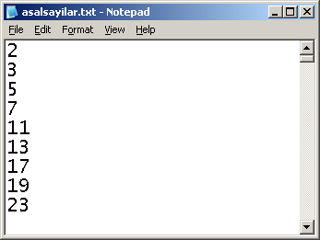
Dosya İşlemleri
Dosya İşlemleri ile
Kod çalıştığında, masaüstündeki bir metin belgesinden veriler okuyabilir.
Kod masaüstünde bir dosya açıp, içine veriler kaydedebilir.

Slide 81
Dosya İşlemleri
Programınızda yaptığınız işlemler sonucu elde ettiğiniz bazı verileri daha sonra da kullanmak isteyebilirsiniz. Çalışan programlar RAM üzerinde çalışır ve bilgisayarın kapanması, elektriklerin gitmesi gibi durumlarda RAM'de bulunan veri silinir. Eğer programınızı ileride açtığınızda daha önce elde ettiğiniz verileri tekrar görmek istiyorsanız verilerinizin diskte kaydedilmiş olması gerekir. Bu yüzden de dosya işlemlerini kullanmanız gerekir.

Slide 82
Genel anlatım…
FILE türü nedir?
fopen nasıl kullanılır?
fprintf nasıl kullanılır? (Dosyaya yazı yazdıralım.)
fscanf nasıl kullanılır? (Dosyadan 3 sayı okuyalım.)

Slide 83
Dosya İşlemleri – FILE* ile tanım
C'de dosya işlemleri için <stdio.h> kütüphanesinde yer alan fonksiyonları ve değişkenleri kullanacağız.
Öncelikle bir dosyanın C'de nasıl bir değişken olarak tanımlandığına bakalım:
FILE* dosya;
  Not: C'de okunacak veya üzerine yazılacak dosyalar FILE türünde bir işaretçi olarak tanımlanır. İşaretçiler konusu ilerleyen derslerde görülecek, ancak bu aşamada değişken isminden önce * koyarak bir işaretçi tanımladığımızı öğrenelim.

Slide 84
Dosya İşlemleri - fopen
C'de bir dosyadan okuma yapmak ya da bir dosyaya veri yazmak için öncelikle dosyanın açılması gerekir. Bunu bilgisayarınızdaki bir dosyada elle yaptığınız bir işlem gibi düşünebilirsiniz. Öncelikle bilgisayarda bir dosyayı açarsınız ve isterseniz dosyadaki verileri okursunuz (örneğin sınava çalışırken sunum dosyalarını açmanız), isterseniz dosyaya veri girersiniz (örneğin bir projenin raporunu yazmanız).
C'de bir dosyayı açmak için fopen fonksiyonu kullanılır. fopen fonksiyonunun kullanımı şu şekildedir:
FILE* dosya = fopen(dosya_yolu, islem_turu);
  Bu kullanım şeklinde, bir önceki slayttaki gibi ayrıca FILE *dosya yazmanıza gerek kalmaz.
Burada dosya_yolu çift tırnak içerisinde belirtilmeli ve dosyanın bilgisayardaki yolunu göstermeli. Eğer dosyanız proje klasörünüzün içerisindeyse yalnızca dosya adını vermeniz yeterlidir.

Slide 85
Dosya İşlemleri – işlem türü
işlem_türü ise dosya ile hangi işlemi yapacağınızı belirten parametredir. Bu parametre de yine çift tırnak içerisinde girilmeli ve;
r : okuma için (read)
w : yazma için (write)
  Yeni dosya açıp içine yazar. Öyle bir dosya varsa, onu silip, yeni bir dosya açarak içine yazar.
a : varolan dosyanın sonundan yazmaya devam etmek için (append)
  Eğer böyle bir dosya yoksa, bu dosyayı açar ve içine ekleme yapar.
FILE *dosya = fopen("notlar.txt", "r");
  Eğer bilgisayarda böyle bir dosya yoksa, nötr değer anlamında NULL değeri dosya’ya atanır.

Slide 86
Dosya İşlemleri - fscanf
C'de bir dosya başarılı bir şekilde açıldıktan sonra dosya içeriği okunmaya başlanabilir. Okuma modunda açılmış bir dosyadaki verileri okumak için birkaç yöntem vardır. Bu derste fscanf fonksiyonuna bakacağız.
Bir programlama dilinde dosya işlemleri ile uğraşıldığında dosyanın içeriğinin, yapısının, örüntüsünün iyi bilinmesi dosya işlemlerini kolaylaştırır. Aksi halde dosya işlemleri oldukça zorlaşır ve verimsiz bir hal alır.

Slide 87
Dosya İşlemleri - fscanf
fscanf fonksiyonu daha önce gördüğümüz scanf fonksiyonuna oldukça benzerdir. Tek fark fscanf fonksiyonunun bir dosya fonksiyonu olmasından dolayı fazladan bir giriş parametresi (dosyanın ismi) almasıdır.
int x;
FILE *dosya = fopen("notlar.txt", "r");
fscanf(dosya, "%d", &x);
Burada fscanf fonksiyonu dosyadan bir int değer okunmaktadır. Bu işlemden sonra dosya içindeki hayali imlecimiz bir int değeri ileri gider. Böylece tekrar okuma yapılmak istendiğinde bir sonraki değer okunabilir.

Slide 88

Dosya İşlemlerinde İşaretçi Kavramı
Daha önce gördüğümüz dosya işlemlerinde, aslında dosyayı bir işaretçi olarak tanımlamıştık.
FILE * dosya;
C'de okunacak veya üzerine yazılacak dosyalar FILE türünde bir işaretçi olarak tanımlanır. FILE türünde bir işaretçi bir dosyanın başlangıç noktasını gösterir ve dosyadan okunan değerlere göre işaretçi dosya içerisinde ilerlemeye başlar.
Detaylarına girmeyeceğiz ama dosya içindeki imleci rewind, fseek gibi komutlarla dosya içinde oynatabilir, istediğimiz bölgeden veri alabiliriz.

Slide 89
Dosyanın varlığının kontrolü…
#include <stdio.h>
int main() {
FILE *dosya;
dosya = fopen("sayi.txt", "r");
if(dosya==NULL) {
printf("Dosya bulunamadi.");
return 1;
}
… kodun devamı…
Eğer dosya yoksa, bu durum ekranda belirtilir ve kod sonlanır. Hatalı bir duruma işaret olarak 0 yerine 1 dönmesini tercih edebiliriz.
Dosya açtığınız durumlarda bu kalıbı kullanmaya özen gösterin. Böylece dosya bulunamazsa, kodunuz çöp değerlerle çalışmak durumunda kalmaz ve siz de vakit kaybetmeden hatayı fark edersiniz.
Dosyaya “w” ile yazdırma yapacaksak bu kalıba gerek yoktur, neden?
if’i ilerde detaylıca öğreneceğiz.

Slide 90
Dosyanın varlığının kontrolü…
FILE *dosya = fopen("notlar.txt", "r");
  Eğer bilgisayarda böyle bir dosya yoksa, nötr değer anlamında NULL değeri dosya’ya atanır.
C'de herhangi bir modda açılmaya çalışılan dosya bazı durumlarda açılamayabilir. Okunmaya çalışılan bir dosya gerçekte olmayabilir, yanlış dosya yolu girilmiş olabilir, okuma-yazma izni olmayabilir vs. Bu tür durumlarda fopen metodu dosyaya NULL değeri döner.
NULL nedir?
  dosya gibi değişkenlere işaretçi denir(ileride görülecektir) ve işaretçilerde nötr değer olarak NULL kullanılır.

Slide 91
Dosyanın varlığının kontrolü…
fopen metodu aradığı dosyayı bulamazsa NULL değeri döner. Dosyanın bilgisayarda açılıp açılamadığını NULL kontrolünü yaparak anlarız. Bu kontrol yapılmazsa, bilgisayar dosya açılabildi sanarak, işlem yapmaya kalkabilir ve hata vererek kapanabilir.
FILE *dosya = fopen("notlar.txt", "r");
if(dosya == NULL){
printf("Dosya acilamadi!");
  return 1;}
/*dosya doğru şekilde açıldıysa buradaki
işlemleri yap*/
…
if(dosya == 0) kullanımı da mümkündür. C dilinde derleyici int olan 0 değerinin, işaretçi(dosya) ile kıyaslandığı için NULL anlamına geldiğini, ek bir işleme gerek kalmadan, anlayabilir.
Dosya bulunamamasının nedeni genelde dosya uzantısının yanlış/eksik yazılmasıdır.

Slide 92
Dosya İşlemleri - fprintf
C'de bir dosyaya veri yazmak için iki seçenek vardır. Ya en baştan yeni bir dosya oluşturmak, ya da var olan dosyanın ucuna veri yazmak. Eğer w veya a parametresiyle bir dosya açılırsa ve o dosya yoksa yeni bir dosya oluşturulur.
FILE *dosya = fopen("sonuclar.txt", "w");
Eğer sonuclar.txt dosyası yoksa sonuclar.txt adlı yeni bir dosya oluşturulur. (Böyle bir dosya zaten varsa da, eskisinin üstüne yeni dosyayı oluşturur. Eski dosya silinmiş olur.)
Oluşturulan bir dosyaya veri yazmak için birkaç fonksiyon bulunmaktadır. Bu derste fprintf fonksiyonuna bakacağız. Bu fonksiyon da daha önce gördüğümüz printf fonksiyonuna oldukça benzemektedir.

Slide 93
Dosya İşlemleri - fprintf
fprintf fonksiyonu printf fonksiyonundan farklı olarak yine bir dosya parametresi alır.
FILE *dosya = fopen("sonuclar.txt", "w");
fprintf(dosya, "Sonuc = %lf\n", 73.13);
Burada dosyaya "Sonuc = 73.130000" yazılır ve dosyada bir alt satıra geçilir. Dosyadaki hayali imlecimiz yeni satırın başındaki yerini alır. Böylece kodun devamında başka bir fprintf kullanıldığında dosyada kalınan yerden itibaren yazdırılma sağlanır.

Slide 94
Ek bilgi: stdin ve stdout akışları(streams)
scanf stdin tamponundan veri okur…
fscanf kendisine ilk parametre olarak verilen dosyadan veri okur…
Dilersek scanf yerine fscanf(stdin, … ) de kullanabiliriz.
Benzeri durum printf için de söz konusudur. printf de aslında stdout’a yazdırarak ekrana çıktı alır. Bu nedenle printf(“merhaba”); yerine fprintf(stdout, “merhaba”);
da mümkündür.
scanf(“%d”, &yas);
fscanf(stdin, “%d”, &yas);
stdin giriş akışı(stream), stdout ise çıkış akışıdır. frpintf ile stdin’e yazdırmak vs. söz konusu değildir.

Slide 95
Dosya İşlemleri – fclose ve fflush
Dosya işlemlerinde önemli konulardan biri açılan dosyaların kapatılması gerekliliğidir. C'de dosya işlemleri RAM üzerinde yapılır, dosyanın diskteki adresinde değil. Bu yüzden dosyaların doğru bir şekilde kaydedilmesi için dosyaların kapatılması gerekir. Kapatılan dosyaya program sırasında tekrar erişilmemesi gerekir.
fclose(dosya);
/* bellek tamponundaki bilgiler, dosyaya(sabit disk) dökülür ve ilgili tampon kapatılır. */
Eğer dosyaya tekrar erişim sağlanacaksa(fclose yerine):
fflush(dosya); /* bellek tamponundaki bilgiler, dosyaya(sabit disk) dökülür ve ilgili tampon açık bırakılır. */

Slide 96
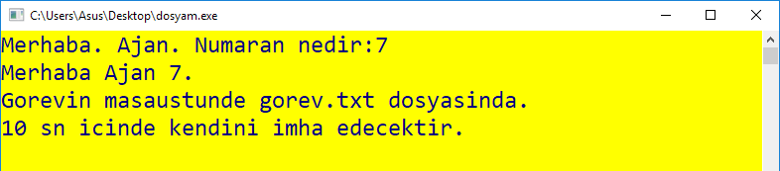

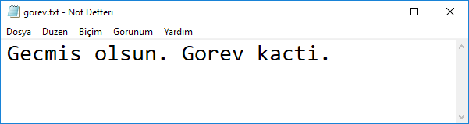
Mission Impossible Kodlaması

Slide 97
Dosya İşlemleri
fclose’un önemini şu örnekle görelim.
#include <stdio.h>
#include <conio.h>
int main()
{
FILE* dosya = fopen("a.txt", "w");
fprintf(dosya, "Merhaba");
getch();
fclose(dosya);
getch();
return 0;
}
getch() ile kodu durdurup fclose yapmadan önce dosyanın içini kontrol edebilriz.
a.txt’in açıldığını ama fprintf yapmamıza rağmen dosyanın boş olduğunu görelim.
Ardından fclose satırını çalıştıralım ve sonucu görelim.
C'de dosya işlemleri RAM üzerinde yapılır, dosyanın diskteki adresinde değil.
fclose(dosya);
/* bellek tamponundaki bilgiler, dosyaya(sabit disk) dökülür ve ilgili tampon kapatılır. */

Slide 98
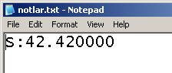
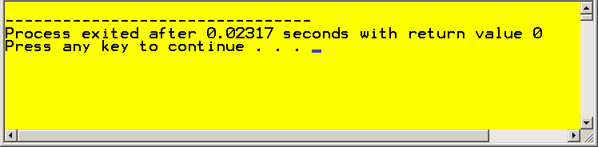
Alıştırma
Kod çalıştıktan sonraki notlar.txt dosyası içeriğini çıktı kutularına kodlayınız.
FILE* dosya = fopen("notlar.txt", "w");
fprintf(dosya, "S:%lf\n", 42.42);
fclose(dosya);
return 0;
}
%lf ile %.6lf ‘nin denk olduğunu düzenli çalışan bir öğrenci olarak biliyordunuz ,değil mi?
Hatırlatma: Kutulara sığmayacağını düşünüyorsanız, kutu ilavesi yapmalısınız.(Sınavda da bu şekildedir.)

Slide 99
Anlayamadığınız yerleri bizlere sorunuz.
5. DERS SONU

Slide 100
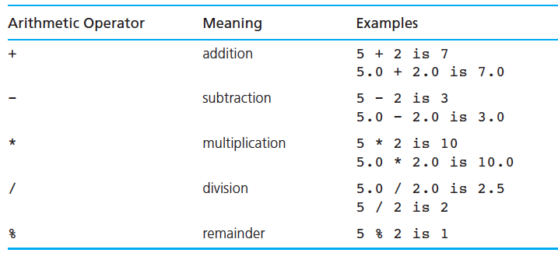
C’de 5 işlem
Binary arithmetic operators: + - * / %
Also known as modulo

Slide 101
C’de 5 işlem: Mod alma işlemi
The expression m % n yields the integer remainder after m is divided by n.
Modulus is an integer operation -- both operands MUST be integers.
Examples : 17 % 5 = 2
6 % 3 = 0 p = m – (m/n)*n
9 % 2 = 1
5 % 8 = 5

Slide 102
İşleme girme öncelikleri
Operator(s) Precedence & Associativity
( ) Evaluated first. If nested (embedded), innermost first. If on same level, left to right.
+ - Unary operators second (e.g. -5, +7)
* / % Evaluated third. If there are several, evaluated left to right.
+ - Binary operators last. If there are several, evaluated left to right.
Example: 1+2*3 is equivalent to 1+(2*3) = 7
(1+2)*3 is different and has value 9
Example: -a*b-c is equivalent to ((-a)*b)-c

Slide 103
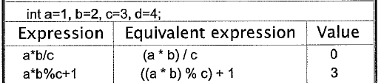
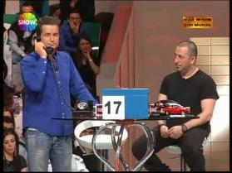
İşlem öncelikleri

Slide 104
C'de İşlemler
Örnek:
int x = 7 + 4; //x değişkeni 11 değerini alır
int x = 11 – 5; //x değişkeni 6 değerini alır
double x = 11.0/4.0;
//x değişkeni bu sefer 2.75 değerini alır.
int x = 3*6; //x değişkeni 18 değerini alır.
int x = 11 % 3; //x değişkeni 2 değerini alır.

Slide 105
C'de İşlemler
Eğer bölme işleminde işleme giren değişkenlerin ikisi de tam sayı değişken ise, sonuç da tam sayı olur.
double x = 7 / 4;
  //burada x değişkeni double olmasına rağmen (7 / 4) işlemindeki değişkenler tam sayı olduğundan tam sayı bölmesi gerçekleşir ve x değişkeninin değeri 1.0 olur (1.75 değil).
  // Kod kendisi, sağdaki int değeri double’a çevirebilmiştir. Ama her zaman bu konuda koda güven duyamayız. İyi bir alışkanlık sağdaki ve soldaki türlerin aynı olmasına özen göstermektir. Bu açıdan yukarıdaki kullanım yerine ileride göreceğimiz tür dönüşümlü kullanım daha uygundur.
Derleyici ilk önce eşittirin sağındaki işlemi yapar, ardından eşittirin solundaki değişkene atama yapar.

Slide 106
Tür Dönüşümü
C allows to convert the type of an expression by placing the desired type in parentheses before the expression
This practice is called a type cast
Example: n = (int) (9.0*4.5)

Slide 107
Tür Dönüşümü
Bir değerin başına (int) gibi bir ekleme yaparak onu istediğiniz türe dönüştürebilirsiniz.
  (double)4 aslında 4.0’a denktir.
  (int)3.9 aslında 3’e denktir. (yuvarlama değil, küsurat atma işlemi yapılır.)
(int) şeklindeki tür dönüşüm kullanımı yüksek önceliğe sahiptir.
Örneğin x = (double)7 / 4;
İşleminde ilk önce (double)7 işlemi yapar ve
işlem x = 7.0 / 4; haline dönüşür

Slide 108
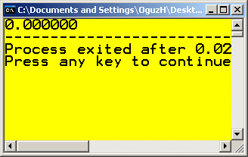
Tür Dönüşümü
#include <stdio.h>
int main()
{
printf("%lf", 5);
return 0;
}
Bu örnekte, 5 int değeri, başına (double) yazılmaksızın dönüşüme uğrayamıyor.
→ Sonuç: Tür dönüşümü gerekliliğine kod yazarken dikkat etmeliyiz!

Slide 109
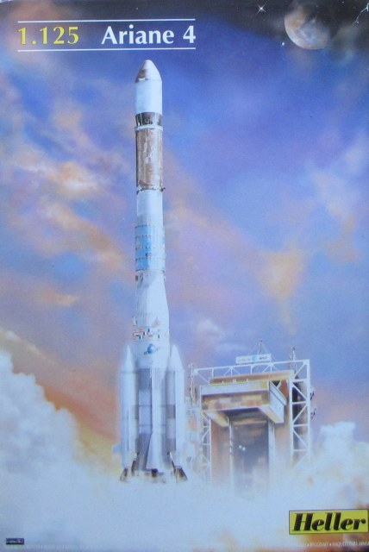

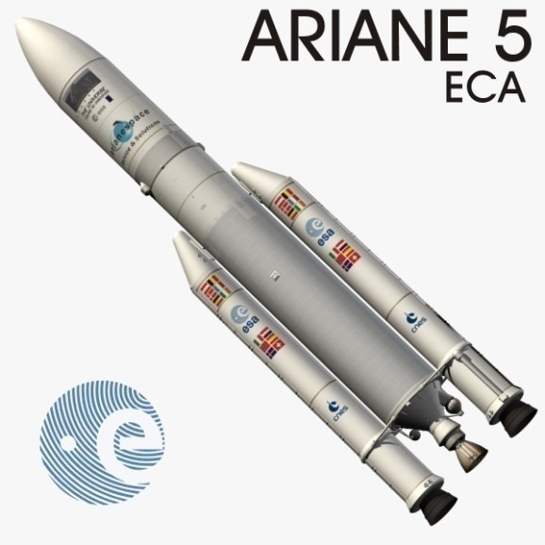
Bunu biliyor musunuz?
1996
Başarılı sonuç veren Ariane4’ün yazılımını, ivmesi daha yüksek olan Ariane 5’te kullanma niyeti
Ariane4’teki 64 bitlik değişkeni (israf olmasın diye?) 16 bit’e TÜR DÖNÜŞÜMÜ yapma planı
Oysa ivmelenmesi daha hızlı olan Ariane5’e 16bit yetmiyor.
10 yıllık çaba, 7 milyar dolar… (European Space Agency projesi)
Video için https://youtu.be/EMVBLg2MrLs

Slide 110
Tür Dönüşümü
double x = 3.94;
int y = (int) x; //Bu işlem double değişkeni int değişkene dönüştürür. Ancak dönüşüm esnasında veri kaybı olur. int türündeki y değişkeninin değeri 3 olacaktır (yuvarlama yapılmaz, yapılan işlem küsuratın atılmasıdır.)
Eğer bölme işleminde işleme giren değişkenlerin ikisi de tam sayı değişken ise, sonuç da tam sayı olur.
double x = (double) 7 / 4;
//bu işlem sonucu x değişkeni 1.75 değerini alır.
// double x = (double)(7/4) olsaydı önce 1 hesaplanır ve 1.00 değeri x’e atanırdı.

Slide 111
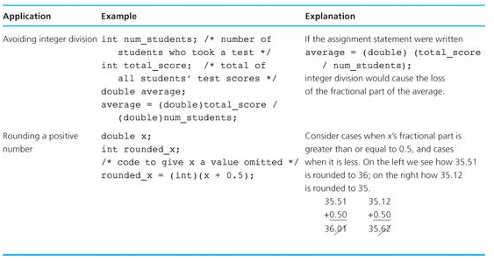
Tür dönüşümünün uygulama alanları

Slide 112
C'de İşleçler
= atama işleci, değişkenlere değer atamak için kullanılır. Sağ taraftaki değeri sol taraftaki değişkene atar.
(örn. char c = 'a';)
+ işleci bir değerin pozitif olduğunu belirtir. Ancak bu işleç kullanılmadığı durumlarda da değer pozitif kabul edilir.
- işleci bir değerin negatifini alır.
! işleci mantıksal bir operatördür ve “değil” anlamına gelir. true bir değeri false, false bir değeri true yapar.
++ işleci bir sayının değerini 1 artırmaya yarar.
-- işleci bir sayının değerini 1 azaltmaya yarar.

Slide 113


C'de ++ ve -- işleçleri
++ ve -- operatörlerinin iki farklı kullanımı vardır. Bu operatörlerin anlamı, değişkenlerin veya değerlerin sağına veya soluna gelmesine göre değişmektedir.
Örnek:
int x = 4;
printf("%d", x++); //ekrana 4 yazar
printf("%d", x++); //ekrana 5 yazar
int x = 4;
printf("%d", ++x); //ekrana 5 yazar
printf("%d", ++x); //ekrana 6 yazar
int x = 4;
printf("%d", x++); // ?
printf("%d", ++x); // ?
Artırma işlemi ÖNCElikli ise ÖNCEsine konur.

Slide 114
Artırma ve Azaltma İşleçleri
The increment operator ++
The decrement operator --
Precedence: lower than (), but higher than * / and %
Increment and decrement operators can only be applied to variables (++value), not to constants or expressions
(WRONG: 78++, ++(a*b))

Slide 115
Increment and Decrement Operators in C
The position of the ++ determines when the value is incremented. If the ++ is after the variable (postfix), the current value is used first and then increment is done (a postincrement).
int amount, count ;
count = 3 ;
amount = 2 * count++ ;
amount gets the value of 2 * 3, which is 6, and then 1 gets added to count.
So, after executing the last line, amount is 6 and count is 4.

Slide 116
Increment and Decrement Operators in C
If the ++ is before the variable (prefix), increment first and then the value is used (a preincrement).
int amount, count ;
count = 3 ;
amount = 2 * ++count ;
1 gets added to count first, then amount gets the value of 2 * 4, which is 8.
So, after executing the last line, amount is 8 and count is 4.

Slide 117
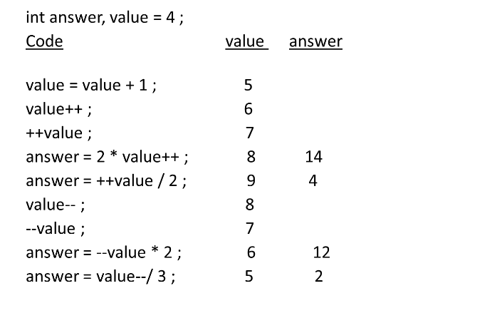
Örnek

Slide 118
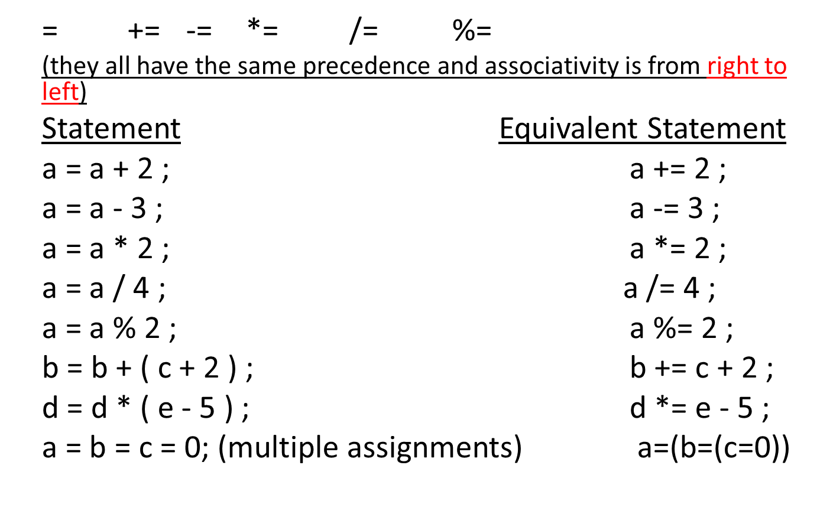
Atama İşleçleri

Slide 119
Örnek
int i = 1, j = 2, k = 3, m = 4 ;
Expression | Equivalent expr. | Equivalent expr. | value
i+=j+k | i += (j+k) | i = i + (j+k) | 6
j*=k=m+5 | j*=(k=(m+5)) | j = j * (k=(m+5)) | 18
k -= m /= j * 2 | k -= (m /= (j * 2)) | k = k - (m =m/ (j * 2)) | 2

Slide 120
Alıştırma
#include <stdio.h>
int main()
{
int a=102, b=10, c=4;
double d = (double) (a/b/(--c));
printf("%.2lf",d);
return 0;
}
- - c
3 | . | 0 | 0

Slide 121
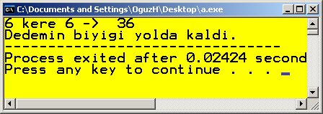
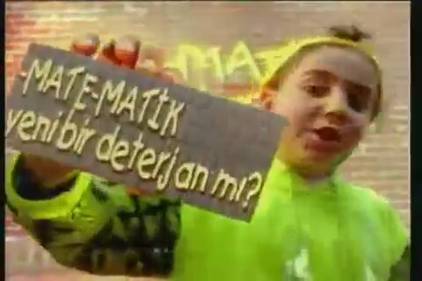
Math kütüphanesini kullanmak
math.h kütüphanesini ekleyerek içerisindeki pow, sqrt gibi fonksiyonlardan yararlanabilirsiniz.
#include <stdio.h>
#include <math.h>
int main()
{
  double x = 6.0;
  printf("%.0lf kere %.0lf -> %.0lf\n", x, sqrt(36.0), pow(x,2.0));
  printf("Dedemin biyigi yolda kaldi. ");
  return 0;
}
Detaylı liste için https://www.tutorialspoint.com/c_standard_library/math_h.htm
1992
Türkiye’de bir reklamdan

Slide 122
Math kütüphanesini kullanmak
math.h kütüphanesinin içinde M_PI gibi sabitler de tanımlıdır. M_PI için kütüphaneyi ekledikten sonra
  #define M_PI 3.141592653589793
  yazmışız gibi kullanabiliriz.
Bu sabitlerden bazıları…
M_E
  The base of natural logarithms.
M_LOG2E
  The logarithm to base 2 of M_E.
M_LOG10E
  The logarithm to base 10 of M_E.
M_LN2
  The natural logarithm of 2.
.

Slide 123

Kök bulan makine
math.h içerisinde başka ne fonksiyonlar var? https://en.wikibooks.org/wiki/C_Programming/math.h
ax² + bx + c = 0.
Kodun içinde a, b ve c değerlerini 3*pi, 13*e ve 10 olarak tanımlayın.
Kodunuz x sonuçlarını bulsun ve ekrana yazdırsın

Slide 124
Bunu biliyor musunuz?
Sinüs fonksiyonun girişi radyan ya da derece alabilir.
  sin(30°) = 0.5 eder.
  sin(3.14) yaklaşık 0 eder. Çünkü aslında sin(180°) demektir.
Matematiksel işlemleri bilgisayarda yaparken buna özellikle dikkat etmek ve dönüşüm gerekiyorsa bunu yapmak gerekir.
örnek verilen programın hatalı çıktı verdiği hesap makinesi aracılığıyla onaylandı
2.sorudaki işlemlerin hepsi yanlış hocanın attığı exedekiler de öyle ama aynı sonuçları almak için ben de yanlışı yapmak zorunda kaldım demek istediğim gerçekte o denklemleri yazarsak sonuçların farklı çıkacağı çünkü c de sin fonksiyonu radyan cinsinden dönüyor fakat biz oraya direk açı yazıyoruz.
Geçtiğimiz bir dönemi ödev geri bildirimlerinden

Slide 125
Önemli bilgi: Blok kavramı üzerine…
C dilinde bloklar değişkenlerin tanım aralığı açısından çok önemli bir ayraç görevi görür.
{ ile başlayıp, } ile biten her kod kümesine bir blok diyoruz.
  main’in kendisine ait bir blok vardır.
  main içerisinde de istediğimiz kadar iç içe blok açabiliriz.
Blok içerisinde tanımlanan blok içerisinde kalır.
  Bir değişken blok içerisinde tanımlanmışsa, tanımlandığı noktadan blok sonuna kadar geçerlidir. Bloğun sonuna gelindiğinde tanımını yitirir.
Blok içerisinde kullanılan değişken o blokta tanımlanmamışsa, tanımı dışarıda aranır. (bkz. bir sonraki slayt) Orda da tanımlanmamışsa kod hata verir.

Slide 126

Önemli bilgi: Blok kavramı üzerine…
Öğrencilerin en çok zorlandığı sınav konularından biri
#include <stdio.h>
int main()
{
int x;
x = 5;
{
x = 9;
int x;
x = 7;
}
printf("%d", x);
return 0;
}
Ekrana ne yazdırır?
Kodu da al gel birlikte bakalım. Hem başka soruların varsa onlara da bakarız.

Slide 127
Alıştırma
Blok içinde değişken tanımlandığında bloğun sonuna kadar tanımı geçerli kalır.
Blok içinde değişken henüz tanımlı değilse, blok dışındaki tanımına başvurulur.
Aynı isimli bile olsalar blok kavramı sayesinde çakışma olmaz. (İki ayrı fonksiyonun blokları ayrı olduğu için aynı değişken ismini kullanabildiğimiz gibi)
#include <stdio.h>
int main() {
int x=3;
printf("%da-",x);
{
printf("%db-",x);
int x=5;
printf("%dc-",x);
{
printf("\n%d!!-",x);
int x=9;
printf("%d!!-",x);
}
}
printf("%dd",x);
return 0;
}
Bu noktaya kadar blok dışındaki x tanımı geçerlidir. Ancak bu noktadan sonra x denilince bu bloğa ait olan değişken anlaşılır.
3 | a | - | 3 | b | - | 5 | c | -
3 | a | - | 3 | b | - | 5 | c | -
5 | ! | ! | - | 9 | ! | ! | - | 3 | d
Cevabın ilk satırı verilmiştir..

Slide 128


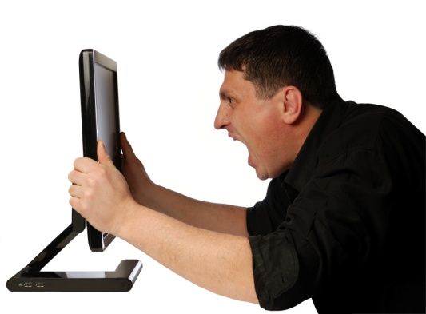
Verileri klavyeden doğru/istenen şekilde alabilmek…
Klavyeden girilen girdileri klavyeden alırken çok özenli olmamız gerekir.
  stdin tamponundan hangi verileri (enter, boşluk, diğer karakterler?) çekmek istediğimizi iyice belirlemeliyiz.
Klavyeye ve ekrana daha hakim olmak için C dilinde scanf’e ek olarak değişik ek fonksiyonlar(gets, getc, getch, getche…) da vardır.
  Örneğin, oyun kodunuzu yazarken kullanıcıdan her karakter girdiğinde (enter’a basmadan da) algılama yapmak isteyebilirsiniz.

Slide 129
getch ();
conio.h kütüphanesindedir.
scanf gibi stdin tamponundan okuma yapmaz. Dolayısıyla stdin tamponu dolu olsa bile, kodu durdurur ve kullanıcıdan değer ister.
Klavyeden girilen karakterin int değerini döner.
Girilen tuş ekranda gözükmez. (Oyunlarda vs. kullanışlı)
Girilen tuş ekranda görünsün (‘echo’ yapsın) isteniyorsa getche() kullanılır;

Slide 130
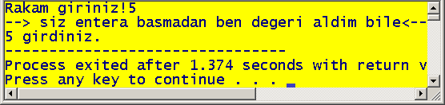
Tek karakter almak getch() ve getche()
getch() klavyeden girilen değeri ayrıca ekranda göstermez. Eğer ekranda da gösterilsin (“echo”) istiyorsanız getch() yerine getche() kullanabilirsiniz.
getche() girilen karakterin int(ASCII) değerini döner, ama ek olarak o sayıya denk gelen char’ı da ekrana yazdırır.

Slide 131
Neler öğrendik?
Renklendirme
scanf gets
Dosya işlemleri
math.h
BLOK kavramı
getch

Slide 132

Motivasyon
Bu aşamada programlamayı neden öğrenmeniz gerektiği konusunda aklınızda birçok neden oluşmuş olmasını bekleriz.
Derste zorlandıkça bu nedenleri hatırlayabilir ve motive olabilirsiniz.
Bu nedenlere, “Yapabiliyorum.” şeklinde bir de sonuç ekleyebilmek için düzenli olarak çalışmanızı öneriyoruz.

Slide 133





2. Hafta geride kaldı ve ayrışma başladı…
Derste şimdiye kadar
10-15 saatlik çalışma ortaya koyan, yanıma gelip sorular soran
(AA dilimini seçen)
Hayır, henüz hiçbirini yapmadım. Henüz çok erken. Ödevin tesliminin son günü ne zaman hocam?
(FF dilimini seçen)
2017-2018 Güz Dönemi Bilgisayar Programlama Dersi Dönem Sonu Not Dağılımı
Ödev1 Soru1 ile dersin bölümünüz açısından önemini araştırdınız mı?
DevCpp kurup kodlar yazmaya başladınız mı?
C dilini “kendi başınıza” (solo) gözden geçirdiniz mi?
Scratch ile alıştırmalar yaptınız mı?
Blockly alıştırmalarını yaptınız mı?

Slide 134



Programlama neydi? Programlama emekti…
Çaktırmadan koduna bakayım…
Sahi neydi programlama?
Etik ilkelere uyayım.
Programlama her gün kod yazmaktı, ALIŞKANLIKtı…
ÖRNEK ŞEKİLDE VE AŞK İLE kod yazmaktı…
Programlama
ALGORİTMİK düşünebilmekti…

Slide 135


Kod yazıp vakit harcamakmış…
(Geçtiğimiz dönem) Dersleri dinliyordum, alıştırmaları yapıyordum ama yazmadan olmayacağını o zaman anlamamışım. Olay aslında derse gidip dinlemek değilmiş, olay kod yazıp vakit harcamakmış. Eğer zamanında az da olsa bakıp kod yazsaydım her şey çok daha kolay ve acısız olacaktı.
Dersi tekrar alan bir öğrencinin geribildiriminden
Her gün kod yazan öğrenci
Ödev gelince derse bakan öğrenci

Slide 136
Günlük çalışmanın önemi
Her gün kod yazan öğrenci
Pazartesi | Salı | Çarşamba | Perşembe | Cuma
15 dakika | 15 dakika | 15 dakika | 15 dakika | 15 dakika
≠
Niye çalışmıyor ki, bir de şunu deneyim…
(15 dakika sonra) Herhalde şurası bozuk. Bir de şunu deneyim.
Cumartesi
75 dakika
30 dakikam gitti ve sadece küçük bir hata yüzünden ☹
Düzenli yapılan çalışmanın yerini aynı miktarda biriktirilmiş çalışmayla doldurmanız çok zordur.
Biriktirilmiş çalışma nispeten verimsiz olduğu için gelişiminize katkısı beklediğiniz kadar çok olmayabilir.

Slide 137


Deneme yanılma ile kodu çıkartıp,
“Çalışan kod = İyi kod” şeklinde düşünme yanılgısı
Kodunuz anlaşılır olmalı ki geliştirilebilsin.
Esrarengiz şekilde çalışan kod esrarengiz şekilde sizi yarı yolda bırakabilir.
Size sadece “Ama hocam/müdürüm/müşterim/patronum… geçen gün çalışıyordu” demek kalır.

Slide 138



Bil141 treni ilerliyor…
AA almayı seçen öğrenciler trenin içinde kalsınlar

Slide 139
Duyurular
Dersi Piazza’dan takip ediniz!
Sınava Yönelik Çalışma Soruları(SYÇS)ler Piazza’da.
SYÇS2’e başlayınız, göz atalım.
Ödev1 Soru5’e .exe olarak göz atalım.
22 Ocak’ta uygulamalı derslerimiz başlıyor. Uygulamalı ders kayıt formunu doldurdunuz mu?
Kısa Sınav 1 yaklaşıyor. Piazza’daki duyuruları takip ediniz.

Slide 140

*Bu döneme dair ortalama bir Scratch ödevi
*en iyi ödevleri dahil alırsak
https://scratch.mit.edu/projects/277187477/

Slide 141
Anlayamadığınız yerleri bizlere sorunuz.
6. DERS SONU

Slide 142
EK SLAYTLAR
Ek slaytlar derste değinilmeyen slaytlardır.
  Derste değinilmemesinin nedeni, slaytlardan rahatlıkla anlaşılabilmesi, konunun pekiştirilmesi için alıştırmalar içermesi vs. olabilir.
Bunlar sınavlarda sorumlu olduğunuz slaytlardır.
  Ancak derste değinilenler kadar öncelikli olarak sınavda yer almayabilirler.

Slide 143

Öğrencimize cevap yazmaya yardım ediniz…
Hocam iyi akşamlar
Bugün derste yapmış olduğumuz yaş kodlamasını evde denedim ancak çalıştıramadım. Ekte belirttiğim ekran çıkıyor. Bunun sebebi ne olabilir?
Bir de virüs koruyucu açık olduğu zamanlarda kodun açılması uzun sürüyor o yüzden kapatıp çalışıyorum. Uzun sürmesinin nedeni başka bir şey olabilir mi?
Teşekkür ederim
BOŞLUKLARI DOLDURUNUZ
Gönderen: Hoca
Antivirüs programı dosya içeriğini kontrol ediyordur, o da zaman alıyordur.
__________________________________________________________________________________________________________________
Kod yazdığın için tebrikler.
Ek: .cpp uzantı değil .c uzantı olacak.

Slide 144

Bunu biliyor musunuz?
Kodu bekletmek için çeşitli alternatifler vardır.
sleep(1); // 1sn bekletir.
  //#include<unistd.h> gerektirebilir.
Sleep(1000); // 1sn bekletir.
  // ms cinsindendir.
  //#include<windows.h> gerektirebilir.
Dosya uzantısını .c yerine .cpp olarak kaydettiğinizde başınıza gelecek sıkıntılardan biri sleep’in çalışmaması olabilmektedir.

Slide 145
EK SLAYTLAR
Bir C Programının Anatomisi

Slide 146
Bir C Programının Anatomisi
----------------------------
program header comment (optional)
preprocessor directives (if any)
int main ( )
{
  declaration(s)
executable statement(s)
return 0 ;
}

Slide 147

Hello, World! kodu
void hiçbir şey anlamındadır.
Boş bırakmaya denktir.
Bu kodu (yorum kısmı hariç) bir kağıda, ekrana bakmadan yazabilecek olmalıyız.

Slide 148
Alıştırma
Ekrana şunu yazdıran bir kod yazalım.
Merhaba Dunya.
Bugunku ders guzel gidiyor.
C ogrenmek zevkliymis.

Slide 149
Hello, World!: Yorum nasıl yazılır?
•A comment. A common programming style is to put
the program header comment at the beginning
•Anything within the starting symbol pair /*
and the ending symbol pair */ is ignored by
the compiler. These symbols and symbol // for
one-liner comments are called comment delimiters
•Serves as documentation for the human reader
of the program.

Slide 150
Hello, World!: Yorum nasıl yazılır?
// -> ilgili satırı yorum yapar.
/* -> Yorum kısmı başlangıç
*/ -> Yorum kısmı son
Yukarıdaki ifadeleri kullanarak
// isterseniz tek satırı yorum yapabilirsiniz.
/* ya da
birçok satırı yorum
yapabilirsiniz.
*/
Derleyici bu satırları kod harici sayar ve derleme yaparken değerlendirmeye almaz.

Slide 151
Hello, World!: Kütüphane dosyası nasıl eklenir?
•Preprocessing directives: lines that begin with a #.
•#include directive causes the preprocessor to include
a copy of standard header file stdio.h at this point
in the code
• The angle brackets indicate that this file is to be
found in the “(system dependent) usual places”
•stdio.h: contains information about the printf ()
function
Notes:
Stido.h in UNIX is in /usr/include
C:\Program Files\ CodeBlocks\include\stdio
/Applications/Xcode.app/Contents/Developer/Platforms/MacOSX.platform/Developer/SDKs/

Slide 152
Hello, World!: Main fonksiyonu nedir?
•Every program has a function named “main” where
execution begins.
•A function declaration has the following general form:
return_type function_name(argument list)
keywords

Slide 153
Hello, World!: Main fonksiyonun ilk satırı hk.
keywords
• The keyword “int” indicates that the main function
returns an integer value. Upon normal execution
0 will be returned. Any nonzero value indicates
that “main” has been unsuccessful.
• The keyword “void” indicates that the “main”
function receives no parameter from the OS.

Slide 154
Hello, World!: Süslü parantezlerin kullanımı
•A left brace begins the body of each function
• A corresponding right brace must end the function
Braces are also used to group statements together
• Common programming style: place these braces
on separate lines at the left margin
• Matches the left brace above
•
Ends the function main()

Slide 155
Hello, World!: printf fonksiyonu nedir?
printf() (pronounced “print-eff”)
• A function from the C standard library that prints
on the screen
• Needs the header file stdio.h to provide the function
prototype to the compiler
• Note that any function should be declared before
they are used
• Function prototype: function declaration syntax
• Tells the compiler the number and type of arguments
and the type of the value that is to be returned by the
function

Slide 156
Hello, World!: printf fonksiyonu nedir?
• Here the function printf() is called, or invoked, with a
single argument, the string “Hello, world!\n”
• A string constant in C is a series of characters
surrounded by “ ”
• The two characters \n at the end of the string
represent a single character called newline
• A newline character is a nonprinting character; its
effect is to advance the cursor to the beginning of the
next line.
• All declarations and statements in C end with
semicolon (;)
Notes:
Double quotes “ “

Slide 157
Hello, World!: Kod akışı ve return 0; komutu
C’de kod yukarıdan aşağı doğru akar!
return komutu, içinde bulunduğu fonksiyonu sonlandırır.
Şu an için sadece main fonksiyonunu görüyoruz.
main fonksiyonu içerisinde return komutu nerede görülürse, main fonksiyonu(dolayısıyla da kodun tamamı) o an sonlanır.
Neden return 141 değil de return 0?
  main’in 0 dönmesi kodun başarılı şekilde sonlandığına işaret olarak kabul edilmiştir. Böylece işletim sistemine vs. kodun sonlanmasında bir anormallik olmadığını, kontrollü şekilde sonlandığını dile getirmiş oluyoruz.

Slide 158
Hello, World!: return komutu ne işe yarar?
•Because function main() returns an integer value,
there must be a statement that indicates what
this value is.
• The statement “return 0;” indicates that main() returns
a value of zero to the operating system.
• Nonzero values are returned to tell the OS that main() has been unsuccessful.
return 0 koymazsak da program çalışır.
Notes:
2 saatin sonu

Slide 159
Örnek
Kodun yukarıdan aşağıya akışı
#include <stdio.h>
#define PI 3.14
int main()
{
double daireninCapi;
printf("Sonuc: %lf", 2*PI*r);
double r = 5.0;
return 0;
}
Bu kod ekrana çöp(genelde 0) yazdırır. Neden?

Slide 160
EK SLAYTLAR
Sabit kalıplar oluşturmak: #define kullanımı

Slide 161

Sabit kalıplar oluşturmak: #define kullanımı
• The directive “#define” instructs the preprocessor to replace
every occurrence of the constant macro KMS_PER_MILE by 1.609.
• Constant macro is a name that is replaced by a constant value
before the program is sent to the compiler.

Slide 162
Sabit kalıplar oluşturmak: #define kullanımı
• Constant macros improve readability and make it easier to change the code.
• By convention constant macros are written in capital letters
Thanks to define, you can assign new names to frequently used functions like printf.
    #define yazdir printf
    replaces all occurences of ‘yazdir’ in your code with printf. Thus, you can create your personalized pseudo Turkish commands.
Notes:
#include <stdio.h>
#define NAME "TechOnTheNet.com"
#define AGE 10
int main()
{
printf("%s is over %d years old.\n", NAME, AGE);
return 0;
}
http://www.techonthenet.com/c_language/constants/create_define.php

Slide 163
Örnek
Aşağıdaki kod ekrana ne yazdırır?
  #include <stdio.h>
  #define yazdir printf
  int main()
  {
  yazdir("Slm/nbr?");
  return 0;
  }
\n ile /n farklı ifadelerdir.
S | l | m | / | n | b | r | ?

Slide 164
EK SLAYTLAR
Değişkenler hakkında ek bilgiler

Slide 165
Değişken kavramı
What Are Variables in C?
Variables in C have the same meaning as variables in algebra. That is, they represent some unknown, or variable, value.
x = a + b
z + 2 = 3(y - 5)
Remember that variables in algebra are represented by a single alphabetic character.

Slide 166
İsimlendirme
Variables in C may be given representations containing multiple characters. But there are rules for these representations.
Variable names in C
  May only consist of letters, digits, and underscores
  May not begin with a digit
  May not be a C reserved word (keyword)

Slide 167

İsimlendirme
List of C keywords:

Slide 168
İsimlendirme
C is case sensitive
  It matters whether an identifier, such as a variable name, is uppercase or lowercase.
  Example:
  area
  Area
  AREA
  ArEa
  are all seen as different variables by the compiler.

Slide 169
İsimlendirme
C programmers generally agree on the following conventions for naming variables.
  Begin variable names with lowercase letters
  Use meaningful identifiers
  Separate “words” within identifiers with underscores or mixed upper and lower case.
  Examples: surfaceArea surface_Area surface_area
  Be consistent!

Slide 170
Hangileri geçerli değişken isimleridir?
AREA
area_under_the_curve
3Dimn
num45
Last-Chance
#values
x_yt3
pi
num$
%done
lucky***
Notes:
_ty is legal but not encouraged. It can conflict with system identifiers and the compiler will complain.

Slide 171
Hangileri geçerli değişken isimleridir?
AREA
area_under_the_curve
3Dimn
num45
Last-Chance
#values
x_yt3
pi
num$
%done
lucky***
Notes:
_ty is legal but not encouraged. It can conflict with system identifiers and the compiler will complain.

Slide 172
Alıştırma
(Geçmiş bir sınav sorusundan uyarlanmıştır.)
…elimde 6 tane değişken ismi var, bunlardan hangilerini C geçerli kabul eder?
v_eri, double, sirine#9, inT, az2man3, Baba-Sirinim
Her değişken ismi bir satıra gelecek şekilde çıktı kutunuzu doldurunuz.
i | s | i | m | 1
i | s | i | m | 2
i | s | i | m | 3

Slide 173
Alıştırma – Doğrusu
(Geçmiş bir sınav sorusundan uyarlanmıştır.)
…elimde 6 tane değişken ismi var, bunlardan hangilerini C geçerli kabul eder?
v_eri, double, sirine#9, inT, az2man3, Baba-Sirinim
v | _ | e | r | İ
i | n | T
a | z | 2 | m | a | n | 3
Her değişken ismi bir satıra gelecek şekilde çıktı kutunuzu doldurunuz.

Slide 174

Bilgisayarlarda Veriler ve Veri Türleri
Bit/Bayt Kavramı
Bir veri türünün büyüklüğü bit/bayt cinsinden ifade edilir. Örneğin 1 bayt’lık bir veri türü 2⁸ = 256 farklı değer alabilir. Bir veri türünün ifade edildiği miktar ne kadar büyükse o kadar fazla ifade gücü vardır.
Örneğin Kırmızı-Yeşil-Mavi renk tonları için yalnızca 1-bit kullanılırsa sadece 8 rengi (Kırmızı için 2, Yeşil için 2, Mavi için 2 farklı renk, toplamda 2³ = 8) ifade edebiliriz.

Slide 175
Bilgisayarlarda Veriler ve Veri Türleri
Adresler
Adresler, bilgisayarlarda tanımlanmış bellek alanlarıdır. İşlemciler bu adresleri işleyebilecek kapasitede olmalıdır. Örneğin 32-bit işlemciye sahip bir bilgisayarda 64-bit adresleme kullanamazsınız.
Adresler genellikle 1-byte’lık alanlardan oluşur. Ancak işlemcilerin adresleri nasıl anlamlandırıp işleyecekleri işlemcilerin kapasitelerine bağlıdır. 32-bitlik bir işlemci 4-byte’lık verileri işlemektedir ve 4 byte’lık adres alanlarını kullanmaktadır.

Slide 176
Değişken türleri
C has three basic predefined data types:
Integers (whole numbers: -10, 2, 213, …)
Floating point (real numbers: 1.0, -32.435, …)
Characters (‘H’, ‘c’, …)

Slide 177
Değişken türleri
Tam sayı türleri
short (2 byte) (-2¹⁵ ile +(2¹⁵ – 1) arasında)
int (4 byte)
long (4 byte) (-2³¹ ile +(2³¹ – 1) arasında)
Ondalıklı sayı türleri
float (4 byte)
double (8 byte)
Karakter türü
char (1 byte) (256 farklı karakter ifade edilebilir)

Slide 178

Bunu biliyor musunuz?
Bir değişkene alabileceğinden daha fazla giriş yaparsanız, taşma yaşanır…
#include <stdio.h>
int main()
{
int i;
for(i=0; i<10; i++)
{
printf("2147483642+%d: %d\n", i, 2147483642+i);
}
return 0;
}
Bir int maksimum +2147483647 değerini tutabilir.

Slide 179
float ve double’ın farkları nelerdir?
•Three floating types for real-valued variables:
float, double, and long double
• On most machines, a float is stored in 4 bytes,
a double in 8 bytes, a long double in 12 or 8 bytes.
• The default floating type is double, not float.
  • Any floating constant (to be more precise, an unsuffixed constant) is of type double, e.g. 1.0 is considered double
Sadelik açısından ve hafıza limitimiz olmadığı için derste bundan sonra ondalıklı sayı için sadece double kullanalım. Ancak float’a da aşina olalım.

Slide 180
double’a yönelik bilgi…
Üslü sayıları ifade etmek için “10 üssü” anlamında “e” kullanılır. (e kullanımı double içindir)
  5e2 demek 500.000000 demektir (500 değil).
  Avogadro sayısı 6.022e23 şeklinde gösterilebilir.

Slide 181
double’da ondalık ayracı
Ondalık ayracı olarak Avrupa standardındaki “,” değil, “.” kullanılır.
  3 sayısının yarısı 1,5 değil 1.5’tir.
  Koda sayı girişi yaparken ve ekranda yazılı sayıları yorumlamada bunu göz önünde bulundururuz.
  DİKKAT! Kodlama esnasında bu tarz ufak hatalarla vakit kaybetmeyiniz. Bol pratik yaparak bunları rahatlıkla öğrenebilir ve pekiştirebilirsiniz.
  Ekrana Türkçe karakter yazdırmak için kullandığımız setlocale(LC_ALL,"Turkish"); komutu ile ondalık ayracı ayarını da noktadan virgüle çevirebiliyorsunuz.

Slide 182
Alıştırma
char
int
double
char: ______, _____
int : ______, ______
double:_____,_____
3 veri türündeki değerlere ikişer örnek belirtiniz.
(değişken isimleri sorulmamaktadır.)

Slide 183
char türü
char türünde bir değişkene char veya tam sayı olarak davranılabilir. Birkaç işleme bakalım.
char x = 'a'; //klasik char değişkeni ataması, x değişkeni a karakterini, yani 97 değerini tutuyor.
char x = 97; //char değişkeni tam sayı ataması, char değişkeni 97 değerini, başka bir deyişle a karakterini tutuyor.
char x = 'a' + 1; //toplama işlemindeki verilerden birisi char, diğeri int, bu durumda char değişkeni int türüne dönüştürülür ve toplama işlemi gerçekleşir, yani 97 + 1 işlemi yapılır ve toplama sonucu 98 değeri elde edilir. Bulunan 98 değeri x değişkenine atanır. X değişkeni artık 98 değerini, yani b karakterini tutmaktadır (98 b karakterinin ASCII karşılığıdır).

Slide 184
Dizgi = char dizisi (İng. String)
Yüksek seviye dillerin birçoğunda özel dizgi değişken türleri bulunmaktadır. Ancak C dilinde özel bir dizgi değişkeni bulunmamaktadır. Dizgi değişkenleri char dizileri veya işaretçiler ile oluşturulmaktadır. İşaretçi ve dizi konuları ilerleyen haftalarda anlatılacaktır. Ancak, (ödevlerinizde vs.) kullanmak için bir char dizisi şu şekilde tanımlanır:
char isim[30] = “Ali Veli”;
// maksimum 30-1, yani 29 harf tutabilir.

Slide 185

Alıştırma
printf ile ekrana şunu yazdırınız.
İpucu: İkinci satırın başında bir sürü boşluk kullanmak yerine \t kullanabilirsiniz.
İpucu: C dilinde Ekrana % yazdırmak için %% kullanımı benimsenmiştir.

Slide 186
EK SLAYTLAR
printf’in yer tutucu özelliğindeki geniş ve hassaslık ayarlamaları

Slide 187
Yer tutucularla biçimlendirme yapmak
Genişlik ve Hassaslık Birlikte Kullanım
(-’ler boşluk anlamında)
Kod | Ekran Çıktısı
printf("%d", 12345); | |12345|
printf("%3.3d", 12345); | |12345|
printf("%3.8d", 12345); | |00012345|
printf("%8.3d", 12345); | |---12345|
printf("%-8.4d", 12345); | |12345---|
printf("%3.2lf", 12.347); | |12.35|
printf("%3.7lf", 12.345); | |12.3450000|
printf("%7.2lf", 12.347); | |--12.35|
printf("%-7.1lf", 12.345); | |12.3---|
printf("%3.6s", "Ali Veli"); | |Ali Ve|
printf("%-10.6s", "Ali Veli"); | |Ali Ve----|
printf("%10.10s", "Ali Veli"); | |--Ali Veli|

Slide 188
Yer tutucularla biçimlendirme yapmak
Biçimlendirme parametrelerini genişlik (minimum karakter sayısı), hassaslık (maksimum karakter sayısı) ve sola ya da sağa yaslı biçim adı altında gösterelim.
Genişlik
printf("%7d", 12345); → | 12345| (2 boşluk sonra sayı)
Değişkenin ekranda kapsayacağı genişlik miktarını belirtir.
Değişkenin uzunluğu bu parametreden büyükse genişlik parametresinin çıktıya bir etkisi olmaz.
Ancak, genişlik parametresi değişkenin uzunluğundan büyükse değişken ekranda belirtilen geniş parametresi kadar yer tutar.
Parametrede negatif değer kullanılırsa değişken sola yaslı yazılır, negatif değer kullanılmazsa sağa yaslı yazılır.

Slide 189
Yer tutucularla biçimlendirme yapmak
Genişlik Parametresi Örnekleri
Değişkene ekranda kaç hane ayıralım? / Ne tarafa yaslı olsun?
Kod | Ekran Çıktısı
printf("%d", 12345); | |12345|
printf("%2d", 12345); | |12345|
printf("%5d", 12345); | |12345|
printf("%7d", 12345); | | 12345|
printf("%10d", 12345); | | 12345|
printf("%-7d", 12345); | |12345 |
printf("%s", "Ali Veli"); | |Ali Veli|
printf("%4s", "Ali Veli"); | |Ali Veli|
printf("%10s", "Ali Veli"); | | Ali Veli|
printf("%-11s", "Ali Veli"); | |Ali Veli |

Slide 190
Yer tutucularla biçimlendirme yapmak
Hassaslık (Precision)
  printf("%.2lf", 12.348); → |12.35|
Değişkenin ekranda kapsayacağı en büyük miktarı belirtir. Ondalıklı sayılarda ondalıklı kısmın ne kadarının gösterileceğini belirtirken kullanılır. Eğer ondalıklı kısım belirtilen parametre değerinden büyükse yuvarlama yapılır, küçükse sona sıfırlar ekleme yapılır.
Tam sayı kullanımında ise parametre değeri değişkenin boyutundan küçükse bir etkisi olmaz, büyükse tam sayının sol tarafına sıfırlar eklenir. Kodda belirtilirken noktadan sonra kullanılır.
Dizgilerde (char dizilerinde) ise bu parametre yazılabilecek maksimum karakter sayısını belirtir. Eğer dizgi parametreden büyükse kalan kısım atılır.

Slide 191
Yer tutucularla biçimlendirme yapmak
Hassaslık Parametresi Örnekleri
  Değişkenin ekranda (ondalıklı ise, noktadan sonra) kaç karakter ile gösterelim?
Kod | Ekran Çıktısı
printf("%d", 12345); | |12345|
printf("%.3d", 12345); | |12345|
printf("%.8d", 12345); | |00012345|
printf("%.7lf", 12.345); | |12.3450000|
printf("%.2lf", 12.348); | |12.35|
printf("%.1lf", 12.315); | |12.3|
printf("%s", "Ali Veli"); | |Ali Veli|
printf("%.15s", "Ali Veli"); | |Ali Veli|
printf("%.6s", "Ali Veli"); | |Ali Ve|

Slide 192

Alıştırma
#include <stdio.h>
int main()
{
int kimlik = 11270199;
printf("Bilgi:\n%.10d",kimlik);
printf("\n%c",97);
printf("%.2lf", 5.5);
return 0;
}
//’a’nin ASCII değeri 97’dir.

Slide 193
Alıştırma %Xs ifadesiyle ya da \t ile yer açmak
Türkiye Futbol Ligi puan fikstürünü (ilk 3 takım) hizalı biçimde yazdıralım.
TAKIM | PUAN
1. GALATASARAY | 75
2. FENERBAHCE | 72
3. BASAKSEHİR | 72
İpucu: %-20s kullanımını düşünmüş müydünüz?

Slide 194
EK SLAYTLAR
scanf’in ekrandan 1 rakam alması

Slide 195
scanf’in ekrandan 1 rakam alması
scanf(“%d”, &sayi);
Ekrandaki sayının tamamını alır. 1234 girilmişse sayi’nin değeri 1234 olur.
scanf(“%1d”, &sayi);
Ekrandaki sayının ilk basamağını alır. 1234 girilmişse sayi’nin değeri 1 olur.

Slide 196
EK SLAYTLAR
double türü hakkında ek bilgilendirme

Slide 197

double hakkında bilgilendirme
double değişkeni ile işlem yaparken akılda tutulması gereken bir konu, double’ın sayıları 2’li tabanda ve 64 bitle (8 bayt) temsil etmesi nedeniyle hassasiyetinin kısıtlı olması…
#include <stdio.h>
int main()
{
printf("%.30f", 1/3.0);
return 0;
}
Bu nedenle double ile yapılan işlemlerin hep hata payıyla birlikte kodda ele alınması gerekir.

Slide 198

double’larla çalışırken dikkatli olalım.
printf(“%.1lf”, 3.15);
Normalde 3.2 yazdırması beklenir. Ama 3.1 yazdırır.
printf(“%.20lf”, 3.15); çıktısına bakarsak
C’nin bu sayıyı aslında 3.15’e yakın ama az farklı bir değer ile temsil edebildiğini görebiliriz (double’larla çalışırken buna dikkat etmeliyiz. double’lar 8 baytlık alanla sınırlı oldukları için tüm sayıları ideal şekilde temsil edemezler.) Bu açıdan 3.15, 2.45, 6.445 gibi değerlerde yukarı ya da aşağı mı yuvarlanacağı belli değildir. (Sınavda sorulursa 5 değerini her iki yöne de yuvarlama geçerli sayılır.)

Slide 199
Ek bilgi: getchar() ve putchar( … )
Tek karakter işlemlerinde scanf ve printf yerine daha hızlı alternatifler tercih edilebilir.
Tek karakter okumada scanf yerine getchar() kullanabilirsiniz.
  Kullanımı: int c; c = getchar();
  prototipi int getchar(void);
  scanf(“%c”, &c); ile aynı işlemi yapar.
  stdio.h içindedir
  scanf’in özelleşmiş bir halidir.
  döndüğü değer char’ın alabileceğinden daha geniş olduğu için getchar() char değil, int döner.
    c değişkeni int olarak tanımlanmalıdır. c girilen karakterin ASCII’sini almış olur.
printf yerine putchar() kullanabilirsiniz.
  Kullanımı: char x=‘a’; putchar(a);
  printf(“%c”,x) ile aynı işlemi yapar.
  stdio.h içindedir
Kendi yazdığınız basit bir kod ile kullanımlarını test ediniz ve sınavda bu fonksiyonları görürseniz bocalamayınız.
#include <stdio.h>
int main ()
{
int c;
printf("Tek karakter giriniz: ");
c = getchar();
printf("Girilen karakter: ");
putchar(c);
return 0;
}
getchar da scanf gibi ‘enter’ı karakter olarak okur.

Slide 200

getch ();
Aşağıdaki kodu DevCpp’da yazıp inceleyiniz.

Slide 201

getch() ve getche()
getch kullanıldığında girilen girdi klavyeden alınır ve stdin’e hiçbir şey gitmez.
getch() ve getche() conio.h (console input output) kütüphanesi içinde bulunan fonksiyonlardır.
int getch(void); şeklinde bir prototipi vardır; yani, değer almadan çağırılır ve bize int değer geri döner. (Kütüphaneden çağırdığımız için bu prototipi kodumuza eklemeyiz.)
  stdin’den değer alacak olsa enter’ı beklemesi gerekirdi. getch enter’a gerek olmadan değer alır.
  Aldığı karakterin ASCII değerini int olarak döner.
#include <stdio.h>
#include <conio.h>
int main() {
printf("Rakam giriniz!");
int a= getch();
printf("\n--> siz entera basmadan ben"
"degeri aldim bile<--\n");
printf("%c girdiniz.", (char)a);
getch();
return 0;
}

Slide 202
Tek karakter almak getch() ve getche()
Şu kod ile girilen değerlerin ASCII’lerini kontrol edelim…
#include <stdio.h>
#include <conio.h>
int main() {
printf("Siz ESC'e(ASCII'si 27) basana kadar\n"
"bastiginiz harfin ASCIIsi ekranda\n"
"gosterilecektir. Buyrun...\n");
int a;
do {
a= getch();
printf("%d\n",a);
} while(a!=27);
return 0;
}
getch() yerine getche() kullanarak bastığınız tuşu ekranda da görebilirsiniz.
Bu koddaki döngülere henüz derste değinmedik.
Detay bilgi: getch ve getche() enter tuşunu ‘\n’ değil de ‘\r’(aynı satırda başa giden komut) olarak görüyor.

Slide 203

getch() ile ok girişi algılamak
Ok yönleri | Soldaki ok tuşları | Sayı kısmı üzerindeki
Üst | 224-72 | 0-72
Alt | 224-80 | 0-80
Sol | 224-75 | 0-75
Sağ | 224-77 | 0-77
Ok tuşları bir değil iki tane int değeri ile temsil edilir.
Bunun için iki tane peş peşe getch() gereklidir.
  Birinci değer ok tuşlarının klavyeden girildiği yeri gösterir.
  İkinci değer ok tuşunun yönünü gösterir.
F1(0-59), Del(224-83)… gibi tuşlar da iki int ile temsil edilir.

Slide 204
Alıştırma: Kullanıcıyla iletişim
Dosyadan sırasıyla ismini(ad ve soyad olarak toplam 2 ismi olduğunu varsayın) , doğum yılını, ayını, gününü (XX/YY/ZZZZ biçiminde) alıp, kullanıcının kaç yaşında olduğunu tam olarak (küsuratlı olarak) hesaplayan ve sonucu ekranda gösteren bir sigorta sistemi programı yazın. Örnek çıktı:
  Sayın Mehmet Csever, sigorta sistemimize gore 19.72342322 yasindasiniz.
Öncelikle bir txt dosyası açıp içine veri kaydedin.

Slide 205

Alıştırma: Kullanıcıyla iletişim
Dosyadan kullanıcının isminin baş harfini ve doğum yılını alıp, kaç yaşında olduğunu (kabaca) hesaplayan ve sonucu ekranda “Ismi B ile baslayan kullanicinin yasi 18’dir.” gibi bir şekilde gösteren bir program yazalım.

Slide 206
scanf’te * kullanımı
#include <stdio.h>
int main()
{
//printf kullanici a5234e girecek
// ve biz sadece a ve e i alma istiyoruz.
char ilk, son;
scanf("%c%*d%c",&ilk, &son);
printf("Alinanlar:%c ve %c", ilk, son);
// %c karakteri al ve tampondan sil anlamindaydi
// *%d ise sayiyi tampondan sil ama bir yere kaydetme anlaminda.
/*
Alternatif olarak, biraz RAMde yer israf ederek,
int cop;
scanf("%c%d%c",&ilk, &cop, &son);
// cop'u ileride kullanmayacagiz.
*/
return 0;
}
Güzel bir uygulaması
#include <stdio.h>
int main()
{
printf("Deneme");
//getch(); yerine
fflush(stdin);
scanf("%*c");
//.exeyi actiginizda
//hemen kapanmasin
//diye - conio.h’a
//gerek yok artik
return 0;
}

Slide 207
C komutu ile bir dosyayı silmek ya da değiştirmek
int main()
{
rename("Dosya1.txt", "Dosya2.txt");
/*kod ile ayni klasordeki
Dosya1.txt dosyasinin ismi
Dosya2.txt olarak guncellendi.*/
remove("Dosya2.txt");
/*kod ile ayni klasordeki
Dosya2.txt dosyasi silindi. */
return 0;
}
remove ve rename komutlarıyla bilgisayardaki dosyalara müdahele etmek mümkün.
UYARI: “Hacker”lık kötü bir şeydir ☺

Slide 208
SINAVLARLA İLGİLİ OLMAYAN BİLGİLER
Bu slaytlardan sınavda sorumlu olmazsınız.
  Ödevlerinizde vs. kullanma isteyebileceğiniz bilgiler olabilir.
  Piazza’nın kullanımıyla ilgili basit bilgiler olabilir.

Slide 209

DevCpp’da Otomatik Girintilendirme
Kodlarınıza düzgün girintilere vererek okunurluğunu artırınız. Böylece ileride girintilerle kodlanan Phyton diline de rahat geçiş yapabilirsiniz.
DevCpp’da bu konuda bize yardımcı olan, üst menüden erişebileceğiniz Astyle vardır.
  Çalışabilmesi için DevCpp’ı Program Files içine kurmamış olunuz. Kurduysanız, silip tekrar kurarken C:\ ya da masaüstü gibi bir yer seçiniz. Windows çalışmasını engelleyebiliyor.
Astyle ayarlarından “Bracket style” olarak Allman’ı tercih ediyoruz.

Slide 210

2018 Güz döneminden bir başarı hikayesi
AA notu alan Feyza isimli öğrenci…
  Ödevler ve kısa sınavlar olmasaydı bu kadar çok çalışacağımı düşünmüyorum. Her ne kadar amaçları sınavlara hazırlamak olsa da - ki hazırlıyor - karşılığında not verilmesi çalışmaya itiyor. Özellikle ödevler olmasaydı bu kadar çok kod yazmazdım diye düşünüyorum.
  İlk başlarda okula ve dolayısıyla derse alışmam zor olsa da zamanla dersten zevk almaya başladım. Kodlamayı ve özellikle C dilini gitgide daha çok sevdim.

Slide 211
SINAVLARLA İLGİLİ OLMAYAN BİLGİLER
SES DÜZENLEMELERİ

Slide 212
Bunu biliyor musunuz?
printf içerisinde \a ifadesi bip sesi (İşletim Sisteminizdeki ses ayarına göre farklı bir ses de çıkabilir) anlamına gelir.
  printf("Merhaba!\a Bip sesini duydunuz. Yaris baslasin. ");

Slide 213


Bunu biliyor musunuz?
Windows’ta \a - Bip sesi düzenlemesi.
https://www.soundjay.com/beep-sounds-1.html
gibi sitelerden Bip sesleri vb. bulunabilir.
https://twistedwave.com/online/
gibi sitelerle kesme biçme işlemleri yapılabilir.
Denetim Masası -> Ses -> Ses Efekti ayarlarındaki “Önemli Durma” “\a”komutunun karşılık geldiği sestir. Bunu güncelleyebilirsiniz.

Slide 214


Bunu biliyor musunuz?
#include <windows.h>
int main()
{ //ne yazık ki her bilgisayarda çalışmabilir
Beep(300,500);
// 300 Hz frekansinda 500ms ses cikar.
return 0;
}

Slide 215

Bunu biliyor musunuz?
system(“muzik_ismi.mp3”);
komutu ile kod dosyanızın bulunduğu klasördeki muzik_ismi.mp3 isimli dosyayı müzik oynatıcınız üzerinden çalıştırarak kodunuza arka fon desteği sağlayabilirsiniz.
AVANTAJI: Ek bir düzenleme gerekmez.
Müzik çalarken kod durmaz.
DEZAVANTAJI: Arkada müzik oynatıcı açılır.

Slide 216

Bunu biliyor musunuz?
#include <stdio.h>
#include <windows.h>
int main() {
PlaySound("alkis.wav", NULL, SND_FILENAME | SND_ASYNC);
return 0;
}
Derlemeden önce derleyici ayarlarında bu değişimi
(-static-libgcc yerine -lwinmm yazmak) yapınız.
.mp3 dosyalarında çalışmayabilir. SND_ASYNC’deki A’yı çıkarırsanız, müzik çalınırken kod duraklar ve müziğin bitmesini bekler.

Slide 217
Bunu biliyor musunuz?
PlaySound komutu ve windows.h kütüphanesi ile
ile kod dosyanızın bulunduğu klasördeki alkis.wav isimli dosyayı müzik oynatıcınız üzerinden çalıştırarak kodunuza arka fon desteği sağlayabilirsiniz.
PLAYSOUND’UN DEZAVANTAJI: Ek bir düzenleme gerektirir.
.wav’larla çalışır, .mp3 ile çalışmaz.
Kodu derlemek için DevCpp’da derleyici ayarları değiştirilmelidir. (Sonra eski haline döndürmeyi unutmayın.) (Ödev gönderim formunda yoruma bu ayar değişikliğini bildirin ki asistanlar da derlerken o şekilde derlesinler.)
Çalan müzik bitmeden kod devam etmez.
PLAYSOUND’UN AVANTAJI: Arkada müzik oynatıcı açılmaz.

Slide 218



Bunu biliyor musunuz?
C ve Java en popüler diller listesinde 2016’da da en üst sırada.
(İnternet, cep telefonu, işletme uygulamaları, gömülü sistem kategorilerinde)

Slide 219

Resimler
Ekrana resim yapıştıramazsınız ama aynı klasördeki resim dosyasını, “system("bilgisayar.jpg");” komutuyla Windows’a açtırtabilirsiniz.
https://www.text-image.com/
gibi sitelerle elinizdeki resmi karakterle ifade edili şekle getirip,
bunu bir .txt dosyasına koyup ya da doğrudan kodun içine printf’lerle gömüp,
sonra oradan okutarak ekrana yazdırabilirsiniz.
Bir öğrencinin ödevinden

Slide 220

ÖĞRENCİ GÖRÜŞLERİ
Dersi alan öğrencilerin paylaştığı deneyimler…

Slide 221

Deneyimli bir öğrencinin Ödev1A’sından (2016-2017 Yaz Dönemi)
Steve Jobs'ın dediği gibi: "Bu ülkede herkesin bilgisayar programlamayı öğrenmesi gerek. Çünkü insana düşünmeyi öğretir."
Bir mühendis adayı olarak temel işim düşünmek. Düşünmeliyim ki bir şeyler üretebileyim. Programlama bilmem, belki iş hayatımda hiç işime yaramayacak dahi olsa, bana daha verimli ve daha stratejik düşünmeyi öğretecek. Mühendis olarak karşıma bir problem çıktığında probleme daha farklı boyutlardan bakabilmeyi, çözüme daha kestirme ve daha akılcı bir yöntemle yaklaşmayı öğreneceğim. Bu yararlarının yanında mühendis olarak genel işim hesaplamalarla uğraşmak olacak. Programlama dili bilirsem aynı hesaplamayı defalarca yapmam gereken zamanlarda hesaplamalarıma uygun bir program yazabilirim. Böylece hesaplamalarımı kısa sürede gerçekleştirebilirim.

Slide 222

Bir öğrenci görüşü…
Bugün sanat, kültür, farklı ülkeler gezme bizi rahatlatıp, ufkumuzu açıyorsa ve düşünmeye teşvik ettiği düşünülüyorsa programlama dillerinin de böyle düşünülmesi gerektiğinden yanayım...
Kitapçıya gittiğimde gözüme bir kitap çarptı. Aldım, baktım programlama kitabı hem de ilkokul çocukları için. Ve incelediğimde o kadar mutlu oldum ki…
2016-2017 Güz Dönemi
Sınav Geri Bildirimi

Slide 223
Öğrenci geribildirimlerinden…
Okulum ile birlikte aileme (ait) olan bir imalat fabrikasında çalışmaktayım , mezun olduktan sonra da burada çalışmaya devam edeceğim.CNC torna ve işleme merkezi tezgahlarımız var , tezgahlarımızın tamamı programlama ile çalışıyor . Espirit , VisualCam , spaceclaim gibi programlar kullanıyoruz.Bilgisayar programlamasında yapılabileceklerin sınırının olmadığı düşünüyorum.Kendi işletmemize özel , kontrolü sağlamak ve doğru tespit yapabilmek amacıyla üretilen parça , harcanan takım , üretim süresi , bozuk çıkaran parçalar gibi verileri gireceğimiz bir programın bize işçi performansı , maliyet hesaplama gibi konularda yardımcı olacağını düşünüyorum . Ve ilerde bu işlemi uygulayabileceğim programı yazmak istiyorum.
2017 Yaz Dönemi Geribildirimlerinden
Bir önceki dönemimde almıştım. Ancak diğer arkadaşlar gibi ben de dersi geçmeyi hedef olarak kendime seçtim ve çok büyük bir hata yapmışım. CC ile geçeceğim dersi final döneminde yaşadığım bir sıkıntıdan dolayı DD ile geçtim ve buna çok üzüldüm…
Özellikle 3. ve 4. sınıflardaki derslerime yardımcı olacağını anladığım için tekrar aldım ve dili öğrenerek geçmeyi umut ediyorum.
Makine Mühendisliği 1.Sınıf Öğrencisi
Dersin kendisi için önemini bilen ve gereğini yapan öğrenciye örnek
Geçen sene bahar dönemi Bil 143 dersini yine almıştım fakat çok üstünde duramadığım için kaldım ve bu sene tekrardan alıyorum.
Dersi 2017 Güz döneminde AA ile geçti
Daha önce 2 defa Bil143 dersini aldım….

Slide 224

Öğrenci geri bildirimlerinden
2018 Güz Dönemi Geribildirimlerinden
Daha önceden bu dersi aldığımda yeteri kadar ilgi göstermememin cezasını çektim. Dersi aldığım dönem düzenim bozulduğunda yani düzenli çalışmayı bıraktığımda 2. Vizeye bile girmemin benim için bir anlamı kalmamıştı. Özellikle bana o zamana kadar yararı dokunan ödevlerimi bile yapmayı bırakmıştım. Günlük kod yazmanın önemini burada çok iyi anlamış oldum.

